Slide 1


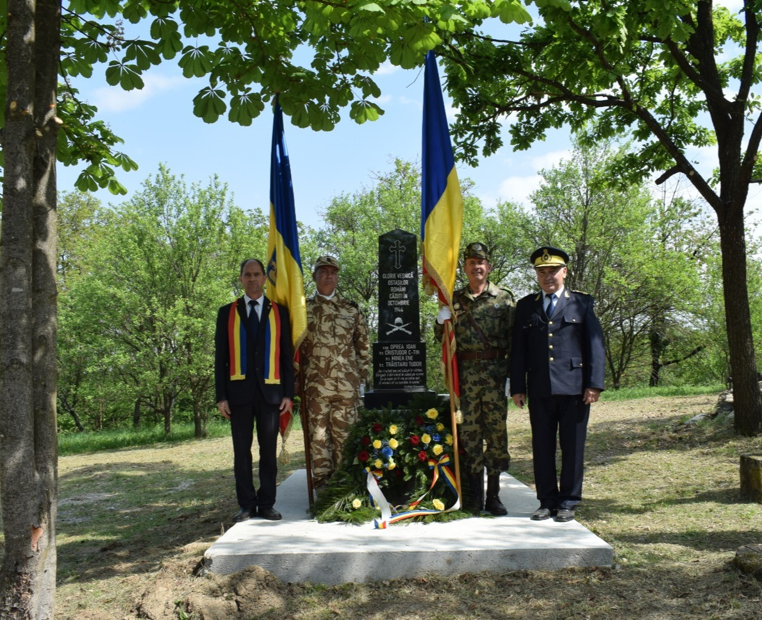
R O M Â N I A
Ministerul Afacerilor Interne
INSTITUȚIA PREFECTULUI JUDEȚUL SATU MARE
26 MARTIE 2026
” PROGRAMUL COMEMORAREA EROILOR NEAMULUI” JUDEȚUL SATU MARE
ȘEDINȚĂ BILANȚ ACTIVITĂȚI 2025
B I N E A Ț I V E N I T !

Slide 2
R O M Â N I A
Ministerul Afacerilor Interne
INSTITUȚIA PREFECTULUI JUDEȚUL SATU MARE
Participanți la ședință:
Prefectul județului Satu Mare, domnul Tamás Ferenc Altfatter, domnii subprefecți: Ioan Tibil și Valer Beseni, Președintele Consiliului Județean Satu Mare, domnul Csaba Pataki, reprezentanți ai Asociațiilor județene ale cadrelor militare în rezervă și retragere din cadrul M.A.I., M.Ap.N. și S.R.I., reprezentanți ai instituțiilor publice partenere din județ, ai Protopopiatelor ortodoxe și greco-catolice, preoți militari și asociații civice, cu care se colaborează în cadrul Programului.

Slide 3
R O M Â N I A
Ministerul Afacerilor Interne
INSTITUȚIA PREFECTULUI JUDEȚUL SATU MARE
Moment de reculegere
Pentru început, propun un moment de reculegere în memoria celui care a fost unul dintre inițiatorii Programului, președintele Filialei Satu Mare a Asociației Naționale a Cadrelor Militare în Rezervă și Retragere din M.A.I.: col.(r) Iosif PORDEA, trecut la cele veșnice, în noiembrie 2025.
Dumnezeu să-l odihnească!

Slide 4
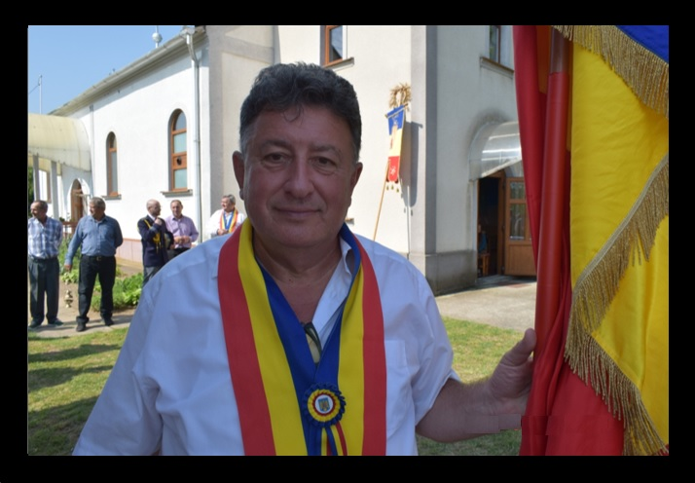
R O M Â N I A
Ministerul Afacerilor Interne
INSTITUȚIA PREFECTULUI JUDEȚUL SATU MARE
IN MEMORIAM col.(r) IOSIF PORDEA

Slide 5
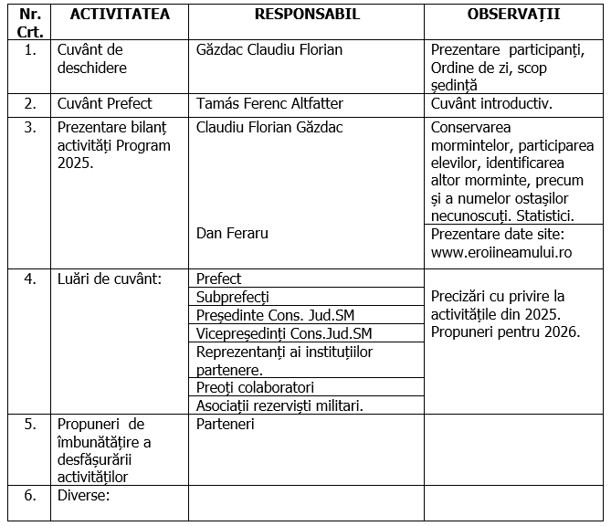
R O M Â N I A
Ministerul Afacerilor Interne
INSTITUȚIA PREFECTULUI JUDEȚUL SATU MARE
ORDINEA DE ZI - BILANȚ ACTIVITĂȚI 2025

Slide 6
R O M Â N I A
Ministerul Afacerilor Interne
INSTITUȚIA PREFECTULUI JUDEȚUL SATU MARE
Perioada de implementare a Programului Comemorarea Eroilor Neamului în
Județul Satu Mare 2021-2025
Proiect unic la nivel național prin structură, protocol și obiect de activitate.
Temeiul legal pentru aceste manifestări:
Legea nr.213/1998, privind bunurile proprietate publică;
Legea nr.379/2003 privind regimul mormintelor și operelor comemorative de război;
Ordonanța Guvernului nr.57/2019 privind Codul administrativ.
Programul Comemorarea Eroilor Neamului în județul Satu Mare nr.2553/RP/11.03.2022.

Slide 7
R O M Â N I A
Ministerul Afacerilor Interne
INSTITUȚIA PREFECTULUI JUDEȚUL SATU MARE
ISTORIC:
12 august 2020 prima întâlnire organizată de prefect pe tema implementării, în mod oficial, a programului propus de asociațiile de rezerviști militari și Consiliul Județean Satu Mare;
26 februarie 2021, prefectul a înaintat către fiecare dintre cele 21 de unități administrativ teritoriale din județ, propuneri de parteneriat și emiterea de hotărâri de consiliu local în acest sens;
7 mai 2021 prima activitate (ca proiect pilot) a fost organizată la mormântul comun de război din Cimitirul satului Mădăras, orașul Ardud.
11 martie 2022, a fost aprobat de Prefectul județului Satu Mare, ”Programul Comemorarea Eroilor Neamului în județul Satu Mare”, document ce a fost semnat de toți partenerii.
16 aprilie-26 octombrie 2022 au fost organizate, pentru prima dată, activități de comemorare la fiecare mormânt de război identificat în județul Satu Mare, la datele stabilite de către autoritățile publice locale.

Slide 8
R O M Â N I A
Ministerul Afacerilor Interne
INSTITUȚIA PREFECTULUI JUDEȚUL SATU MARE
Participanți la activități
La activitățile din anul 2025, au participat: Prefectul și/sau reprezentanți ai Instituției Prefectului Județul Satu Mare, reprezentanți ai Consiliului Județean Satu Mare, primari și reprezentanți ai consiliilor locale partenere, ai unităților militare din cadrul Garnizoanei Satu Mare, structuri M.A.I., filialelor județene ale asociațiilor de rezerviști militari, asociații civico-patriotice, ai Direcției Județene pentru Cultură, Inspectoratului Școlar Județean, unități de învățământ școlare și preșcolare, ale cultelor religioase civile și militare, mass-media locală, cetățeni din localitățile vizitate, chiar și nuii martori ai evenimentelor din urmă cu 81 de ani!

Slide 9
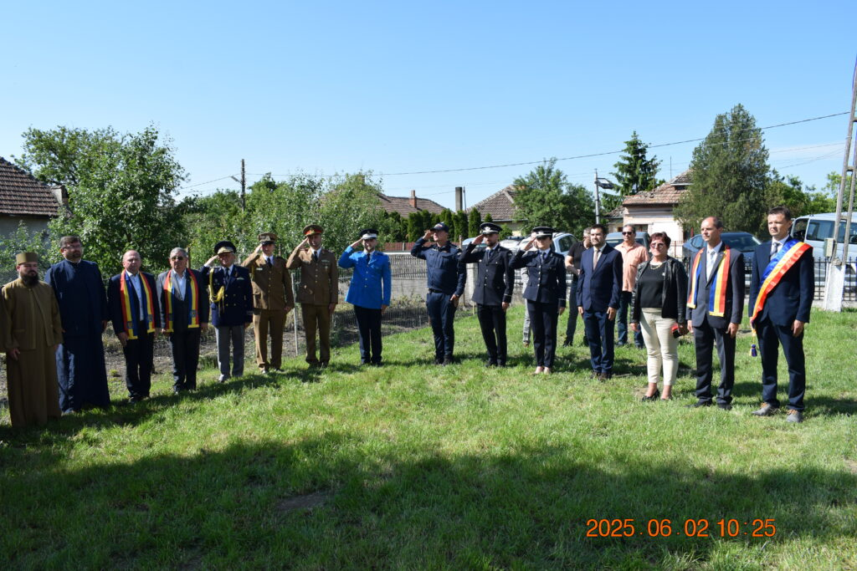
R O M Â N I A
Ministerul Afacerilor Interne
INSTITUȚIA PREFECTULUI JUDEȚUL SATU MARE

Slide 10
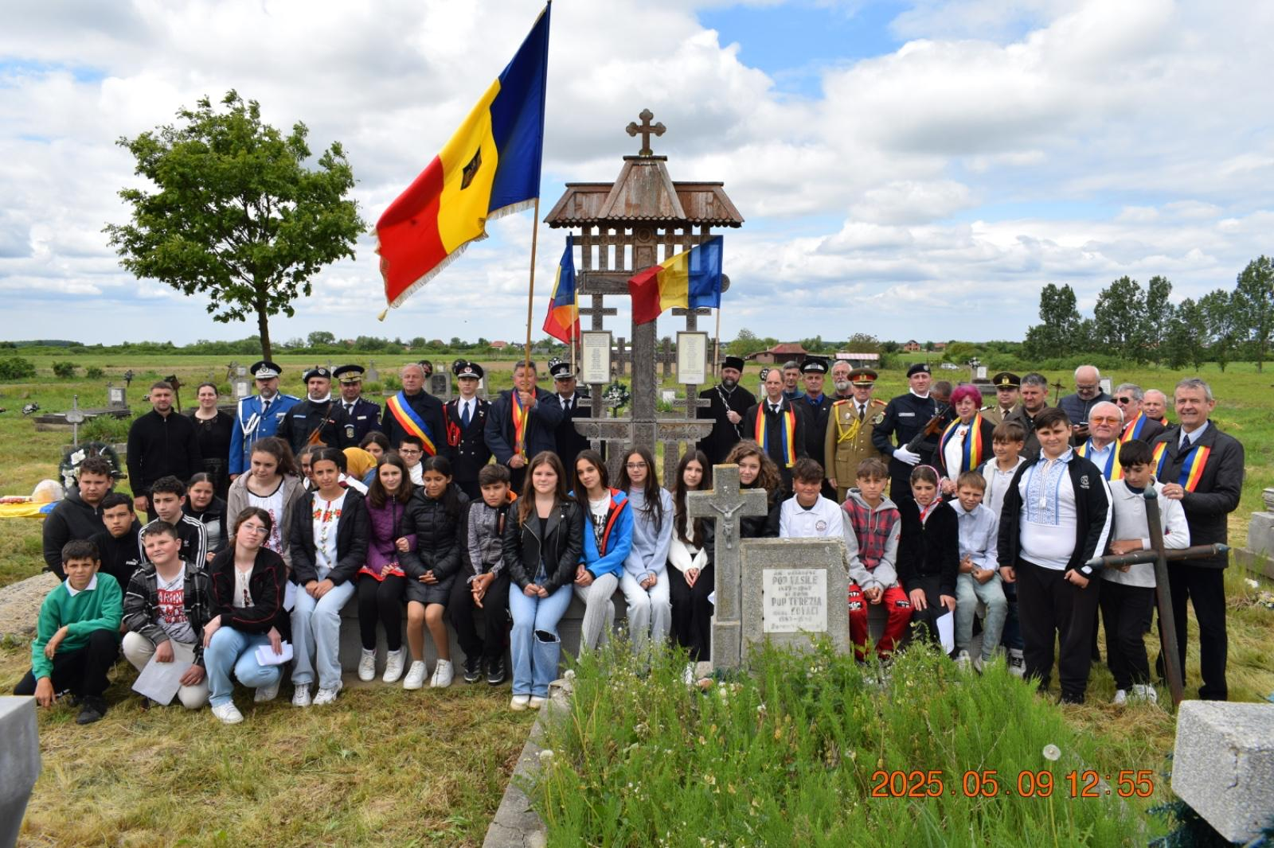
R O M Â N I A
Ministerul Afacerilor Interne
INSTITUȚIA PREFECTULUI JUDEȚUL SATU MARE
Comemorare la MĂDĂRAS-oraș ARDUD

Slide 11
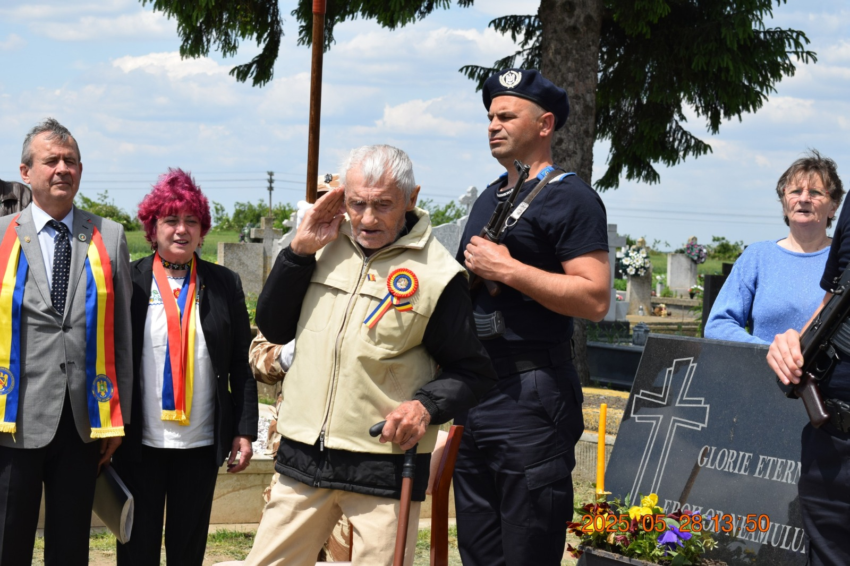
R O M Â N I A
Ministerul Afacerilor Interne
INSTITUȚIA PREFECTULUI JUDEȚUL SATU MARE
Marna Nouă-Sanislău ”Badea Nicolae Ghic”, prezent și anul acesta la 97 de ani!

Slide 12
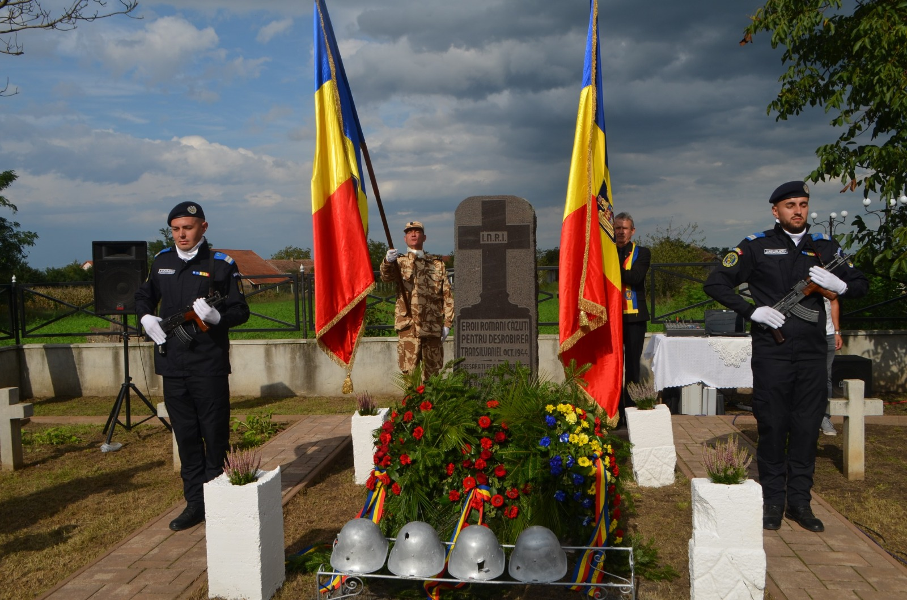
R O M Â N I A
Ministerul Afacerilor Interne
INSTITUȚIA PREFECTULUI JUDEȚUL SATU MARE
Garda la mormânt - Moftinu Mic

Slide 13
R O M Â N I A
Ministerul Afacerilor Interne
INSTITUȚIA PREFECTULUI JUDEȚUL SATU MARE
Statistică a activităților din anul 2025:
Număr de Unități Administrativ-Teritoriale implicate=21;
Număr de localități în care s-au organizat manifestări de comemorare=39;
Număr de morminte conservate în care s-a pus în practică Protocolul Programului=44;
Număr deplasări=13;
Număr aproximativ de persoane prezente la activități=1980.

Slide 14
R O M Â N I A
Ministerul Afacerilor Interne
INSTITUȚIA PREFECTULUI JUDEȚUL SATU MARE
Gradul de realizare a obiectivelor Programului:
Obiectivul nr.1:
Conservarea mormintelor de război:
Stare foarte bună=26;
Stare bună=16;
Stare satisfăcătoare=1 (Beltiug Cimitir);
Stare nesatisfăcătoare:0

Slide 15
R O M Â N I A
Ministerul Afacerilor Interne
INSTITUȚIA PREFECTULUI JUDEȚUL SATU MARE
Observații:
Deocamdată, cele două morminte de război situate în pădurea din Cehal, la margine de drum forestier, în locul numit ” La motoare”, pe care le-am descoperit cu sprijinul primarului și fostului pădurar, nu au fost repuse în valoare.
Prin efortul autorităților publice locale au fost reabilitate în anul 2025, următoarele morminte de război:
ACÂȘ - curtea Bisericii Ortodoxe;
HOREA-Cimitirul Ortodox(comuna Sanislău);
HOREA-pădure (comuna Sanislău);
RACOVA-cimitir (comuna Supur);
MOIȘENI-Cimitirul Eternitatea (comuna Certeze).

Slide 16
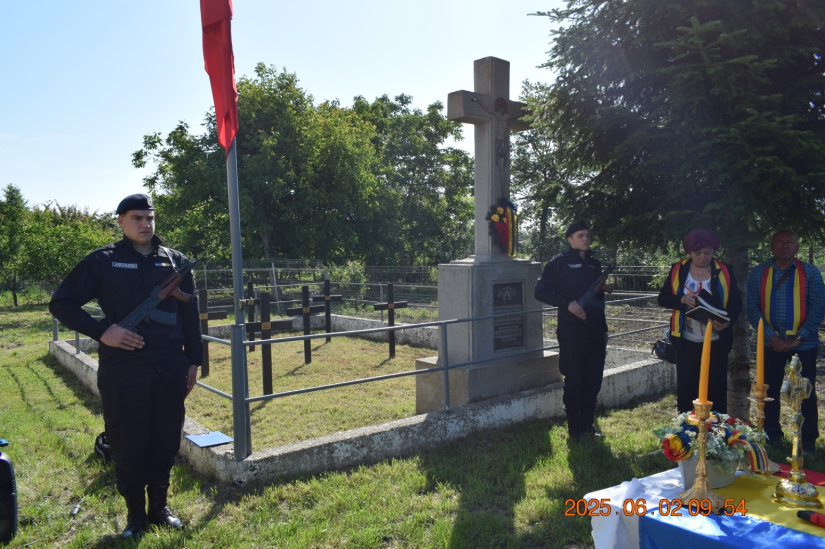
R O M Â N I A
Ministerul Afacerilor Interne
INSTITUȚIA PREFECTULUI JUDEȚUL SATU MARE
Mormânt comun de război ACÂȘ-Biserica Ortodoxă

Slide 17
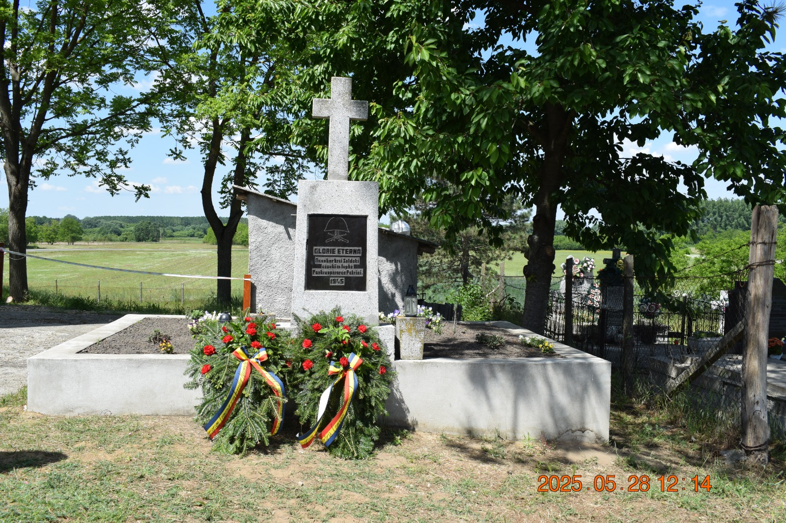
R O M Â N I A
Ministerul Afacerilor Interne
INSTITUȚIA PREFECTULUI JUDEȚUL SATU MARE
Mormânt comun de război sat HOREA, comuna Sanislău Cimitir Ortodox

Slide 18
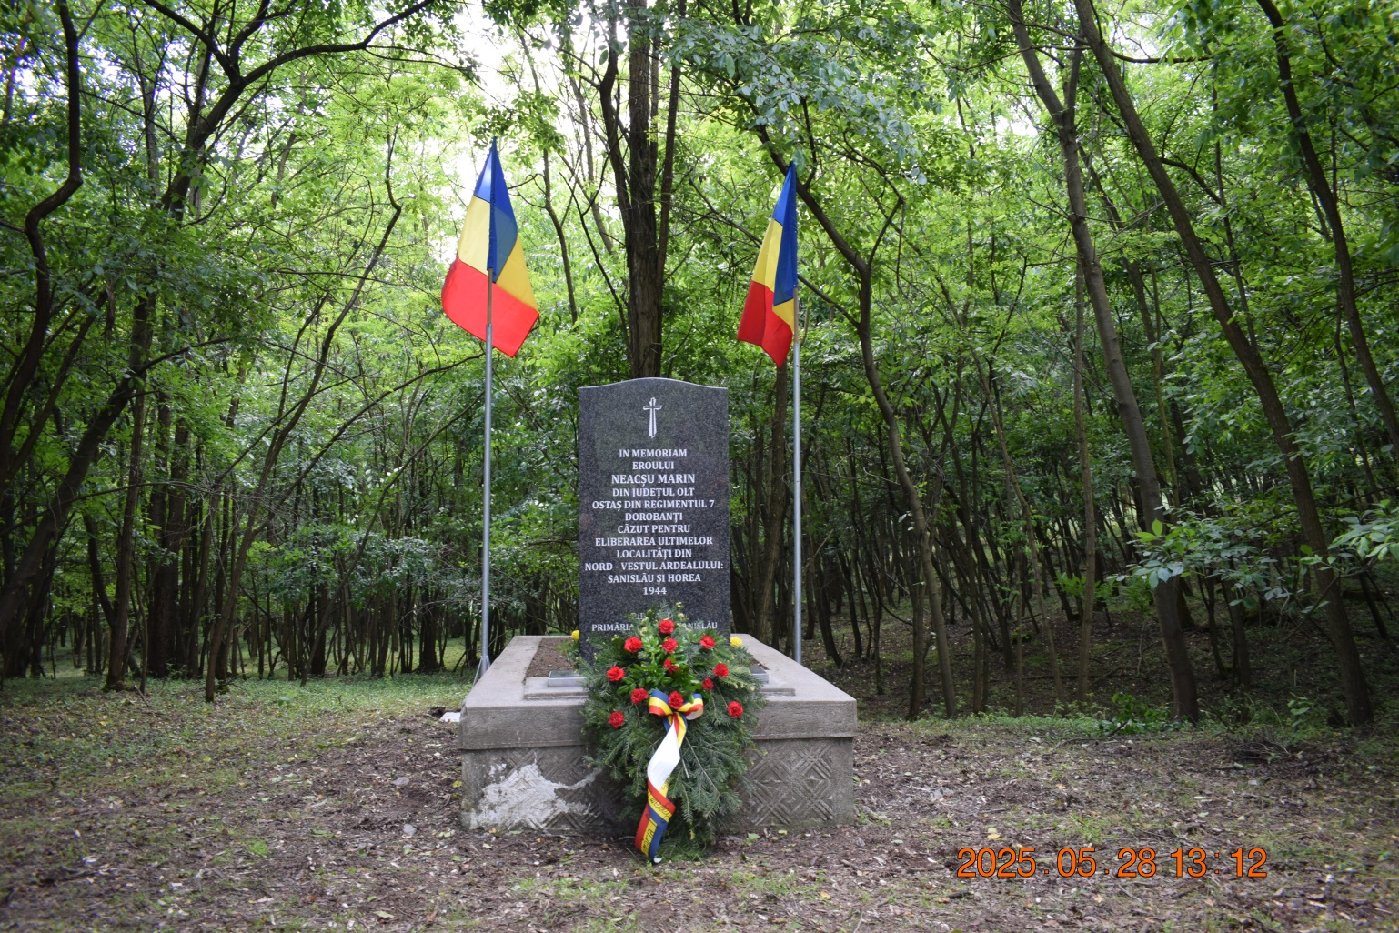
R O M Â N I A
Ministerul Afacerilor Interne
INSTITUȚIA PREFECTULUI JUDEȚUL SATU MARE
Mormânt comun de război sat HOREA, DJ 196C pădure, comuna Sanislău

Slide 19
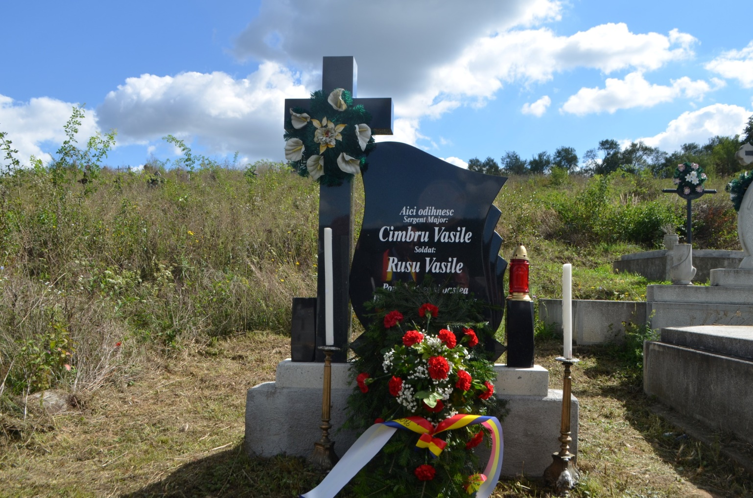
R O M Â N I A
Ministerul Afacerilor Interne
INSTITUȚIA PREFECTULUI JUDEȚUL SATU MARE
Mormânt comun de război sat RACOVA, comuna Supur

Slide 20
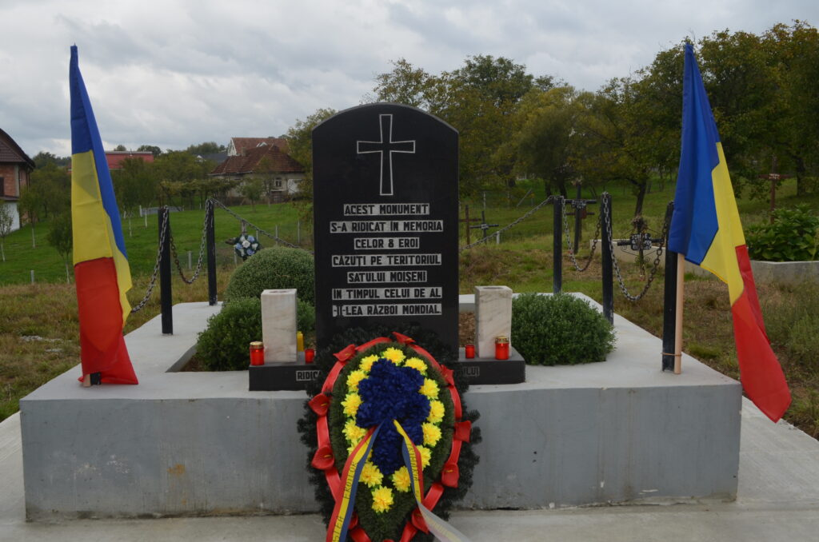
R O M Â N I A
Ministerul Afacerilor Interne
INSTITUȚIA PREFECTULUI JUDEȚUL SATU MARE
Mormânt comun de război sat Moișeni, comuna Certeze

Slide 21
R O M Â N I A
Ministerul Afacerilor Interne
INSTITUȚIA PREFECTULUI JUDEȚUL SATU MARE
Date statistice cu privire la întreținerea mormintelor de război
În perioada scursă de la inițierea activităților, 2021-2025, au fost reabilitate, respectiv refăcute în totalitate,19 morminte individuale sau comune de război, cu mențiunea că, cel din cimitirul satului Lelei, comuna Hodod, a fost refăcut inclusiv din fonduri private, cu contribuție importantă din partea rezerviștilor militari.
De asemenea, în această perioadă, au fost redescoperite 4 morminte de război:
Pomi, Stâna, Supuru de Jos și Racova.

Slide 22
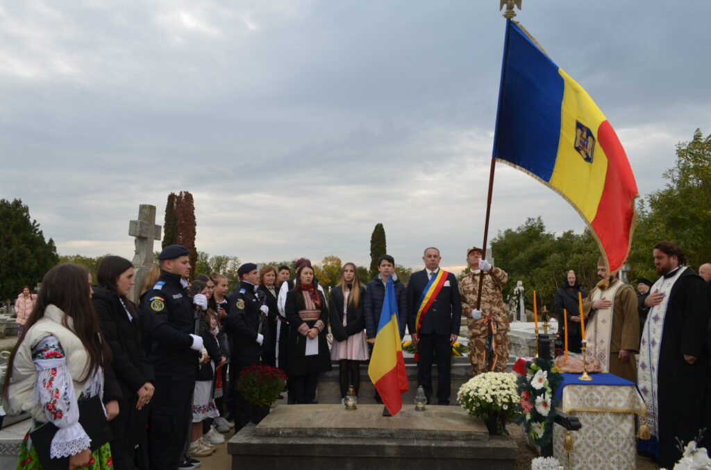
R O M Â N I A
Ministerul Afacerilor Interne
INSTITUȚIA PREFECTULUI JUDEȚUL SATU MARE
Mormânt individual de război redescoperit în Cimitirul din POMI

Slide 23
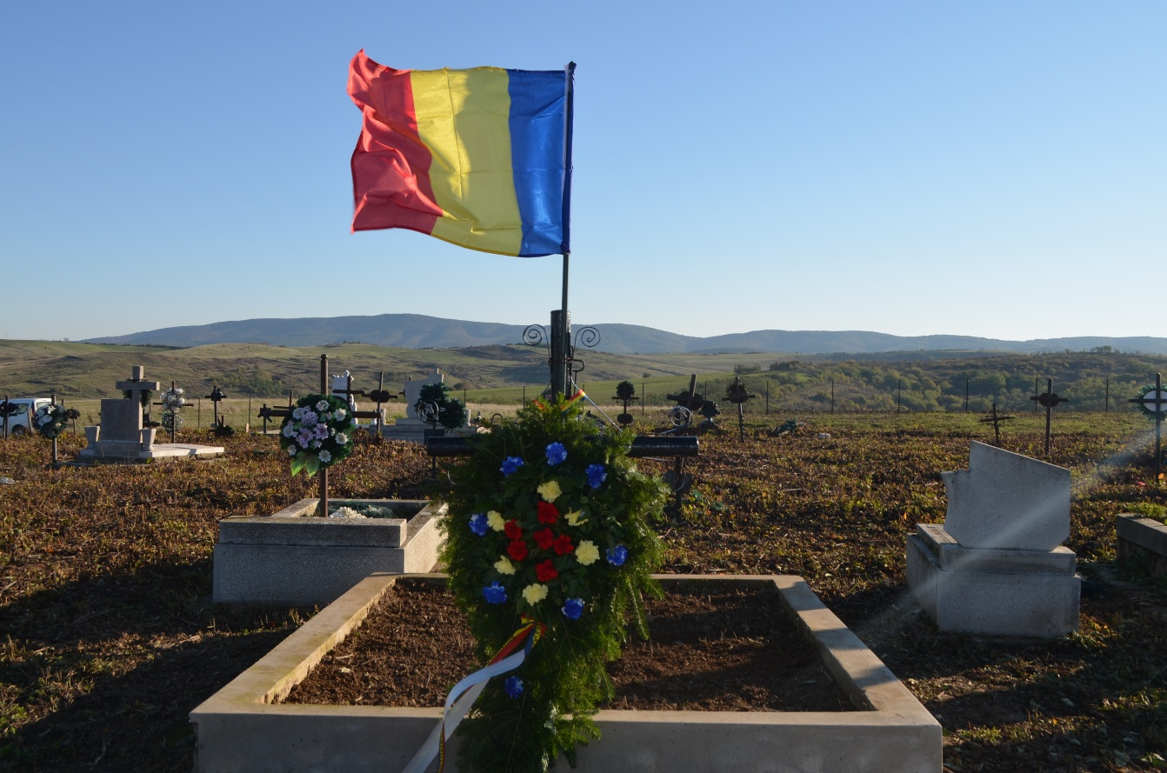
R O M Â N I A
Ministerul Afacerilor Interne
INSTITUȚIA PREFECTULUI JUDEȚUL SATU MARE
Mormânt comun de război redescoperit în Cimitirul Ortodox din satul STÂNA

Slide 24
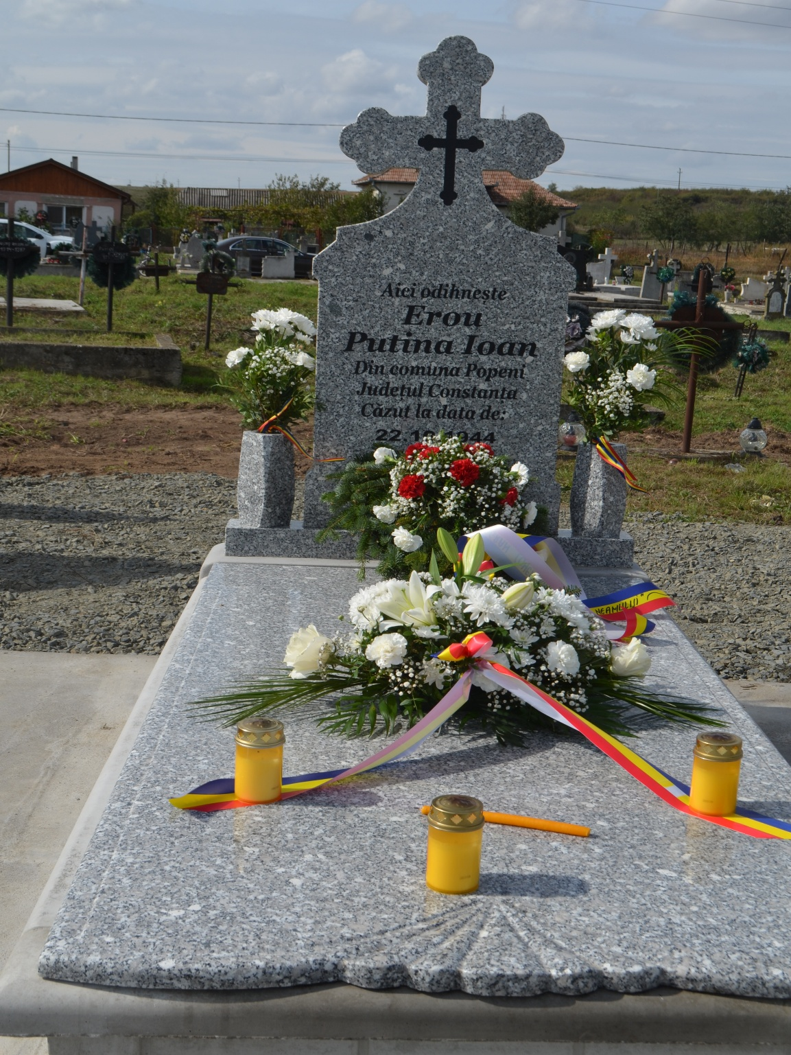
R O M Â N I A
Ministerul Afacerilor Interne
INSTITUȚIA PREFECTULUI JUDEȚUL SATU MARE
Mormânt individual de război SUPURU DE JOS-redescoperit și refăcut

Slide 25
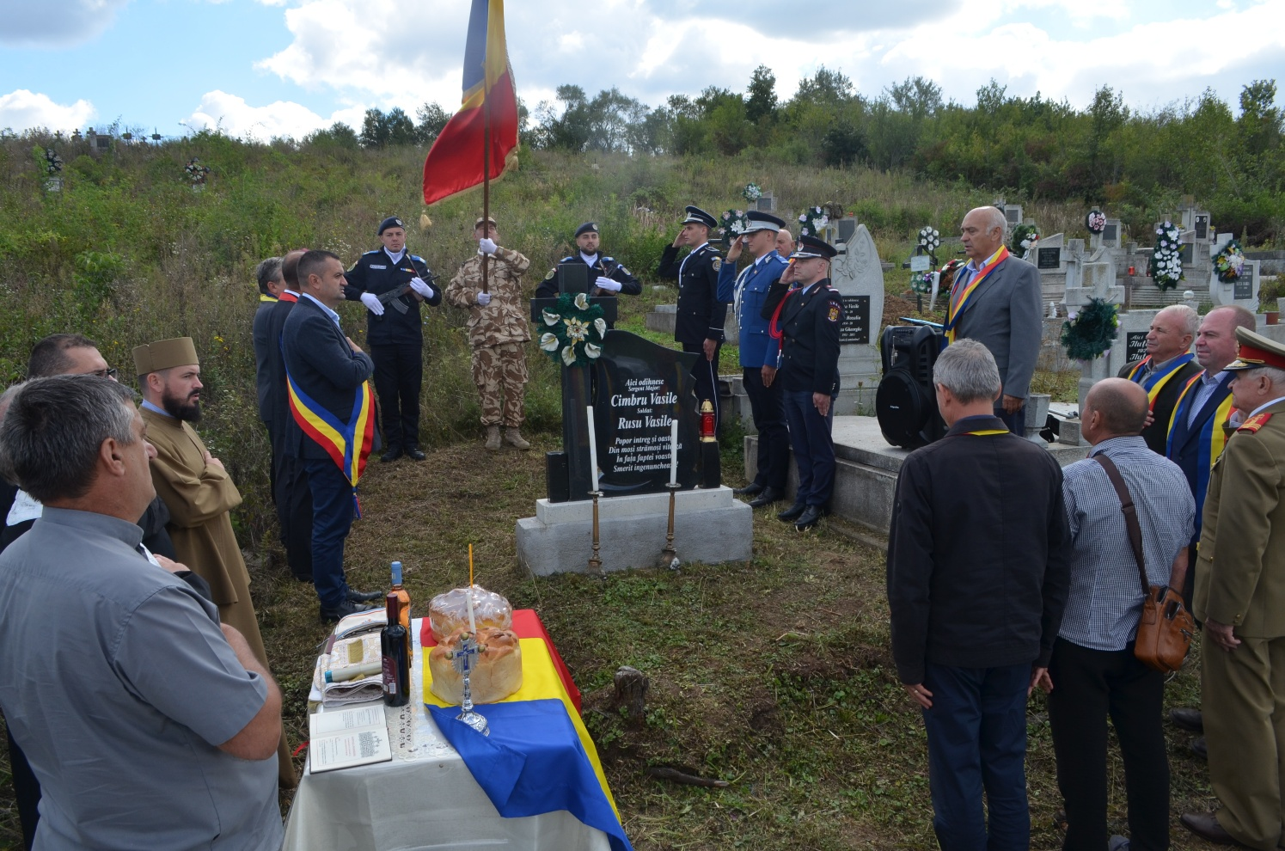
R O M Â N I A
Ministerul Afacerilor Interne
INSTITUȚIA PREFECTULUI JUDEȚUL SATU MARE
Mormânt comun de război RACOVA, comuna Supur-redescoperit și refăcut

Slide 26
R O M Â N I A
Ministerul Afacerilor Interne
INSTITUȚIA PREFECTULUI JUDEȚUL SATU MARE
Imagini comparative ale mormintelor de război reabilitate pe parcurul derulării Programului Comemorarea Eroilor Neamului în Județul Satu Mare
2021-2025

Slide 27
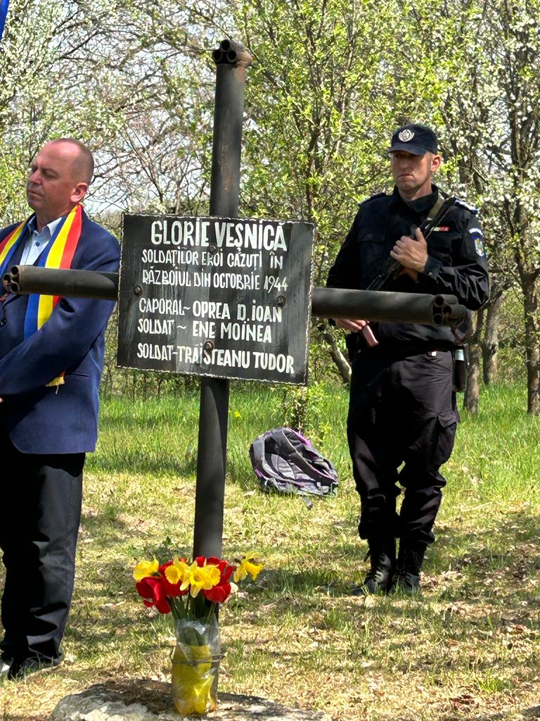
R O M Â N I A
Ministerul Afacerilor Interne
INSTITUȚIA PREFECTULUI JUDEȚUL SATU MARE
Mormânt comun de război sat Lelei comuna Hodod 2023

Slide 28
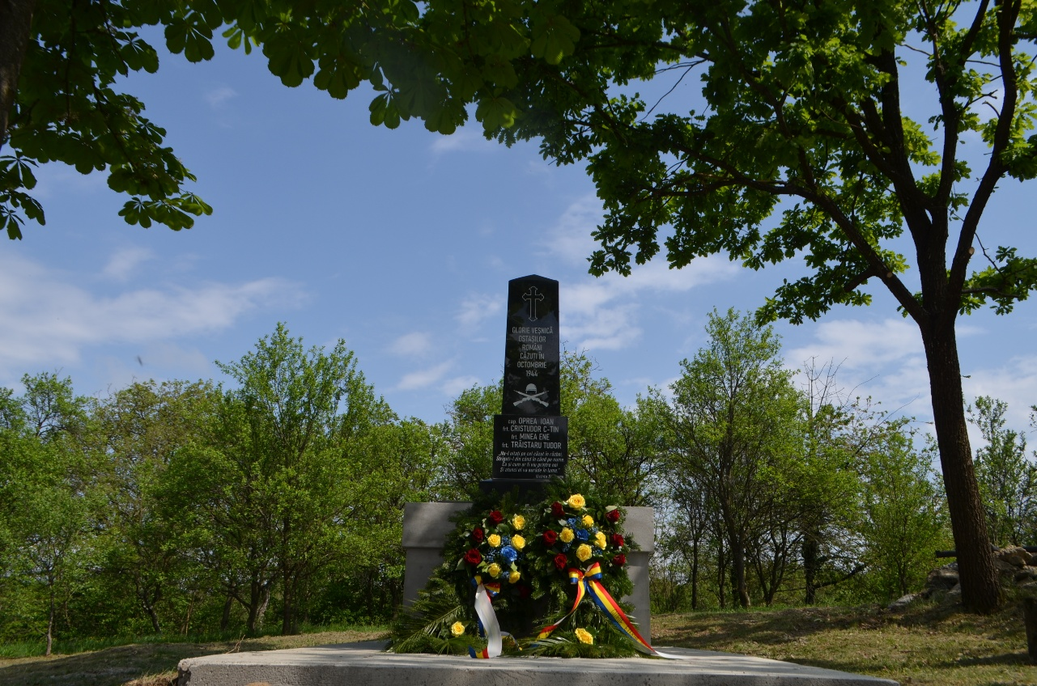
R O M Â N I A
Ministerul Afacerilor Interne
INSTITUȚIA PREFECTULUI JUDEȚUL SATU MARE
Monument funerar sat Lelei comuna Hodod 2024

Slide 29
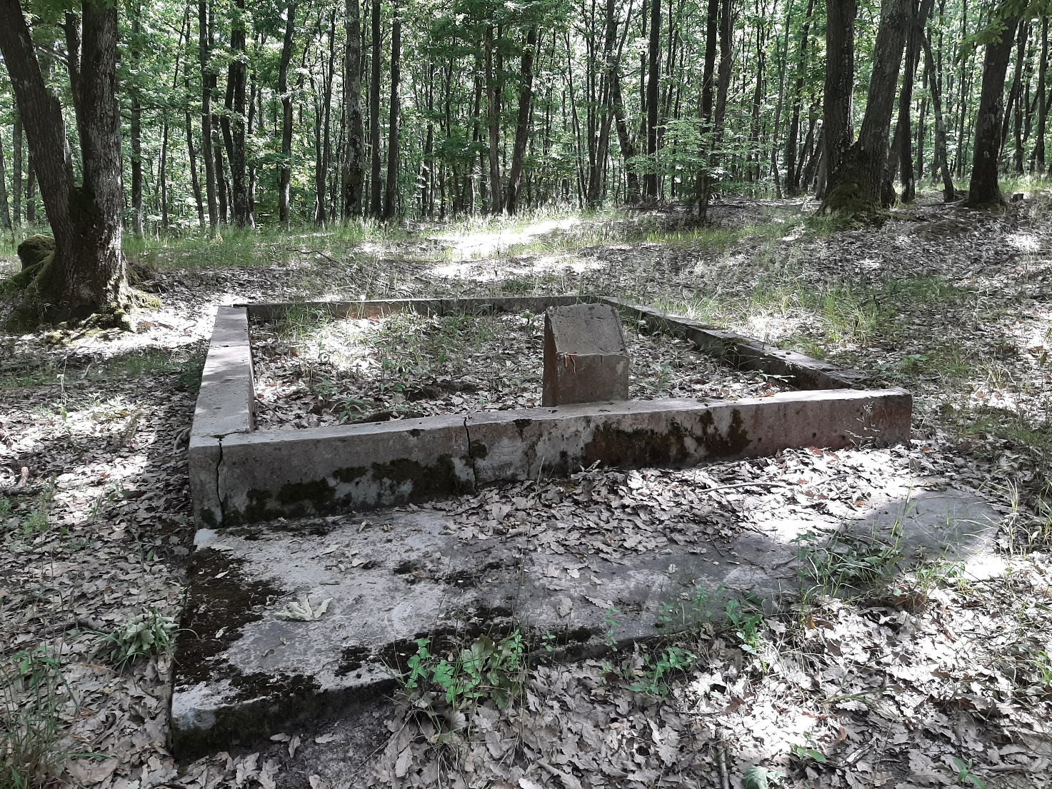
R O M Â N I A
Ministerul Afacerilor Interne
INSTITUȚIA PREFECTULUI JUDEȚUL SATU MARE
MORMÂNT COMUN DE RĂZBOI CEHAL 2021 ”La crucea lui Irimie”

Slide 30
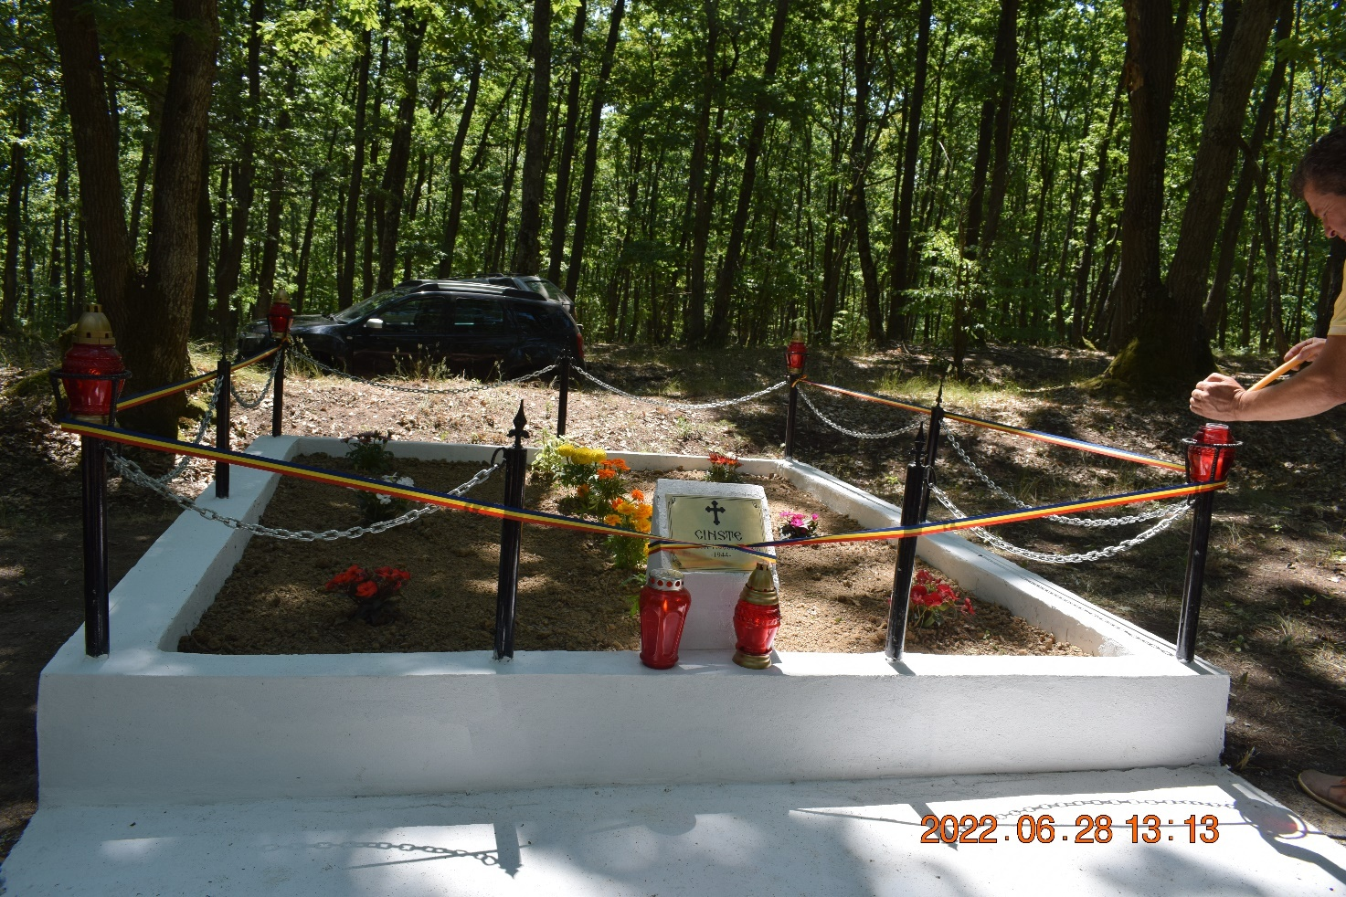
R O M Â N I A
Ministerul Afacerilor Interne
INSTITUȚIA PREFECTULUI JUDEȚUL SATU MARE
MORMÂNT COMUN DE RĂZBOI CEHAL 2022
”La crucea lui Irimie”

Slide 31
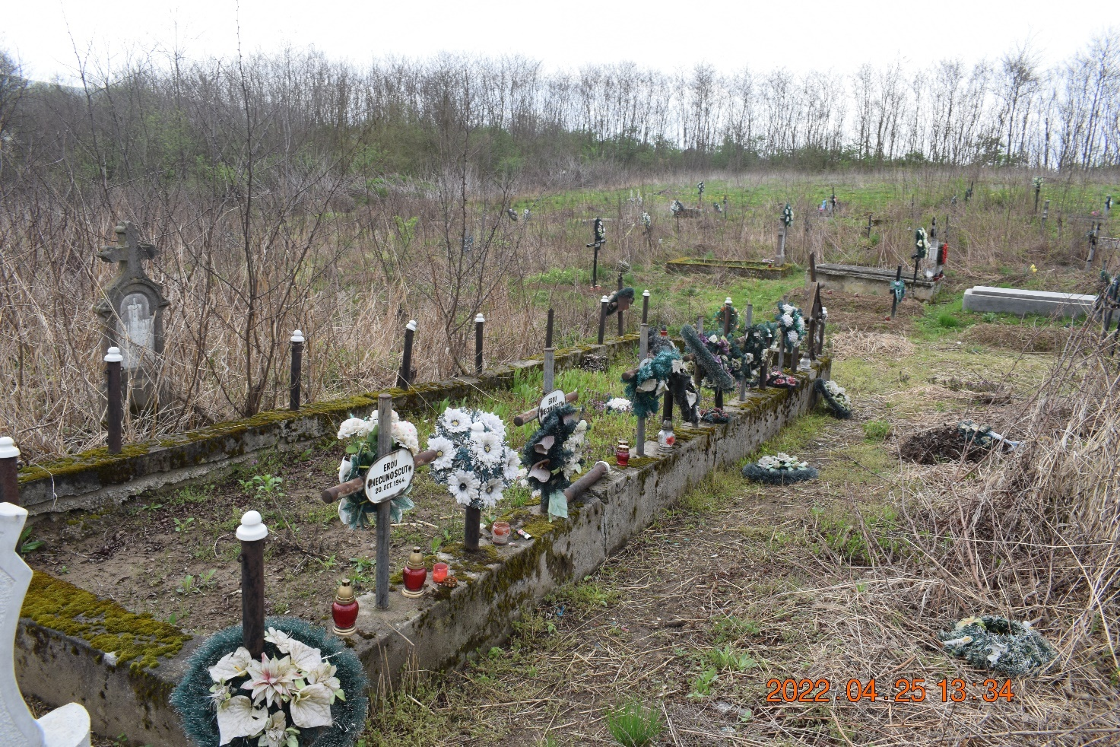
R O M Â N I A
Ministerul Afacerilor Interne
INSTITUȚIA PREFECTULUI JUDEȚUL SATU MARE
MORMÂNT COMUN DE RĂZBOI BORLEȘTI 2021

Slide 32
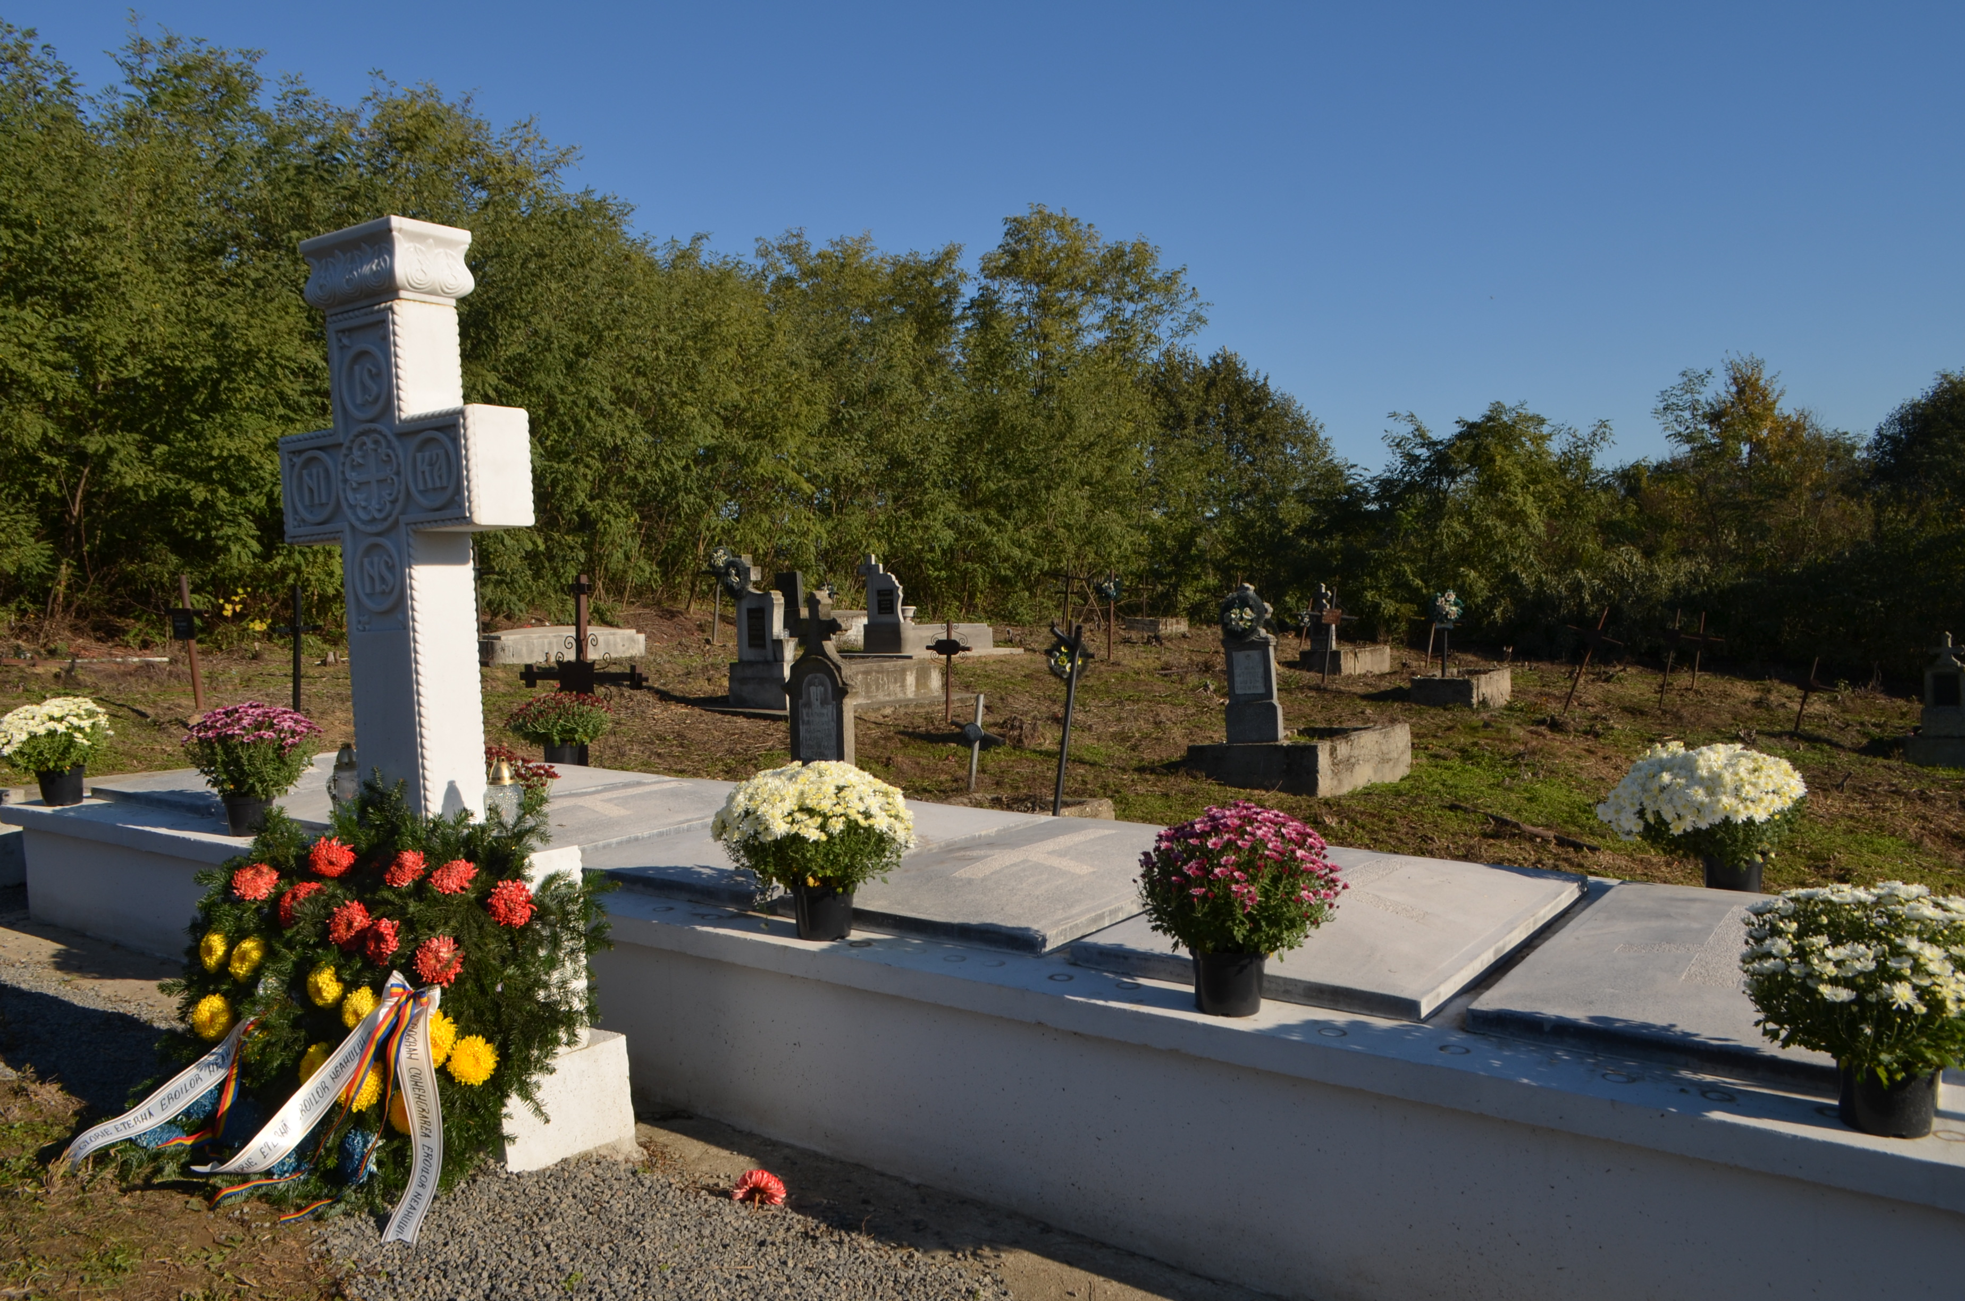
R O M Â N I A
Ministerul Afacerilor Interne
INSTITUȚIA PREFECTULUI JUDEȚUL SATU MARE
MORMÂNT COMUN DE RĂZBOI BORLEȘTI 2024

Slide 33
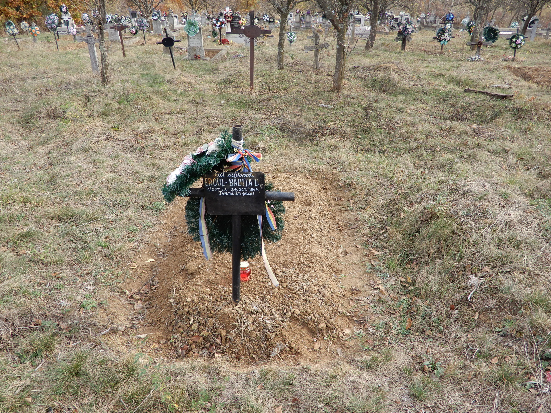
R O M Â N I A
Ministerul Afacerilor Interne
INSTITUȚIA PREFECTULUI JUDEȚUL SATU MARE
MORMÂNT INDIVIDUAL DE RĂZBOI SAT CUȚA, COMUNA SOCOND 2021

Slide 34
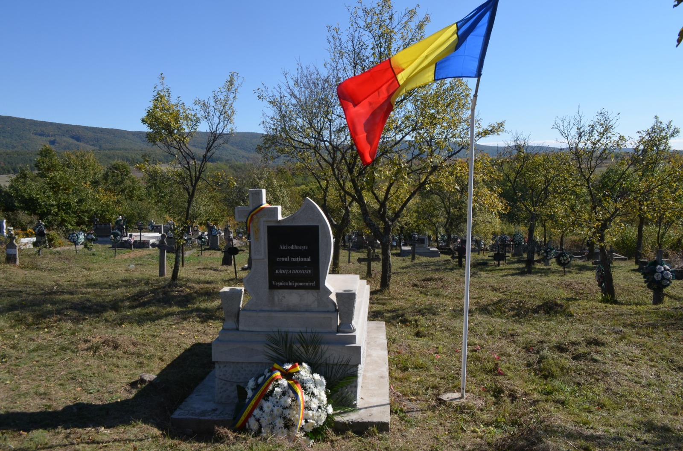
R O M Â N I A
Ministerul Afacerilor Interne
INSTITUȚIA PREFECTULUI JUDEȚUL SATU MARE
MORMÂNT INDIVIDUAL DE RĂZBOI SAT CUȚA, COMUNA SOCOND 2024

Slide 35
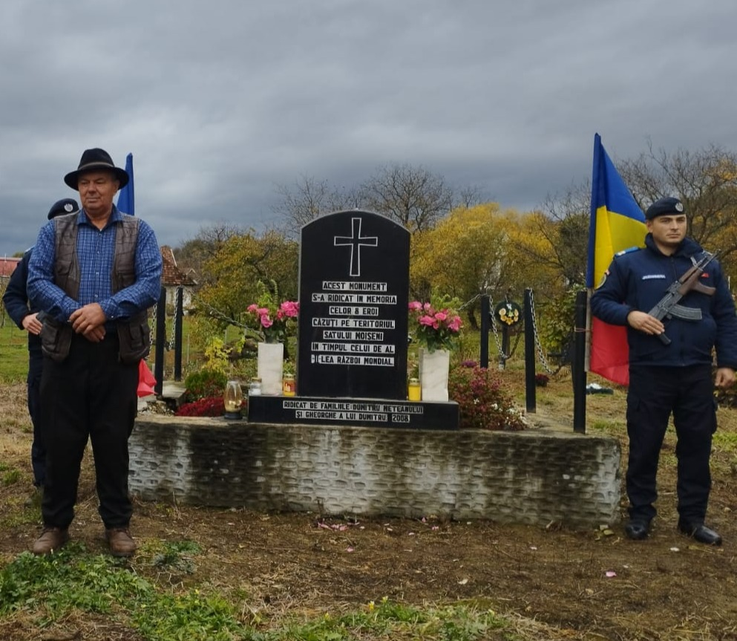
R O M Â N I A
Ministerul Afacerilor Interne
INSTITUȚIA PREFECTULUI JUDEȚUL SATU MARE
MORMÂNT COMUN DE RĂZBOI SAT MOIȘENI, COMUNA CERTEZE 2022

Slide 36
R O M Â N I A
Ministerul Afacerilor Interne
INSTITUȚIA PREFECTULUI JUDEȚUL SATU MARE
MORMÂNT COMUN DE RĂZBOI SAT MOIȘENI, COMUNA CERTEZE 2025
2024

Slide 37
R O M Â N I A
Ministerul Afacerilor Interne
INSTITUȚIA PREFECTULUI JUDEȚUL SATU MARE
Mormântul comun de război de la Hodod, inaugurat în 29 mai 1931, a fost clasat, prin Ordinul Ministrului Culturii nr.2695/15.04.2024, ca monument istoric categoria a IV-a-monumente memoriale și funerare, grupa valorică A, cu denumirea ” Mausoleul eroilor români căzuți în luptele de la Hodod din 1919”

Slide 38
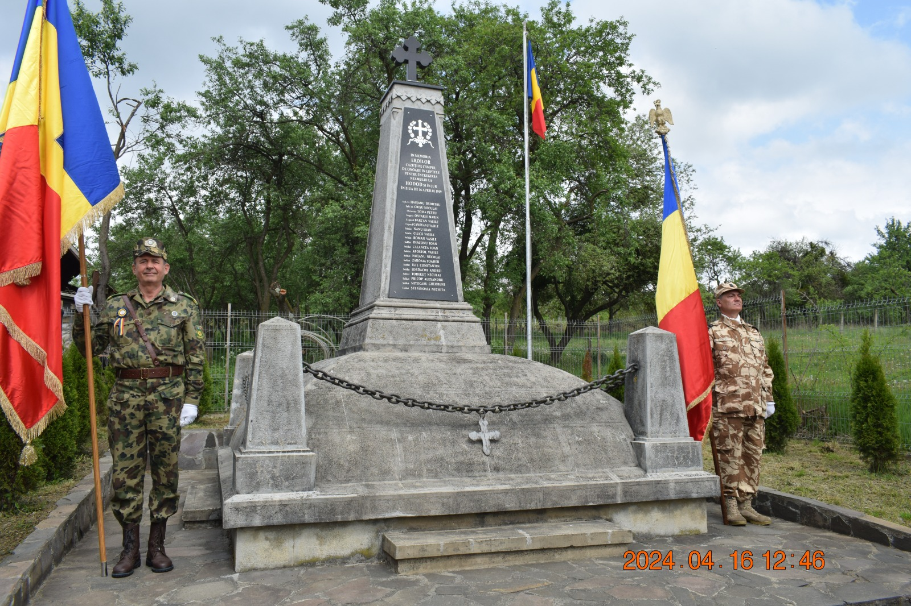
R O M Â N I A
Ministerul Afacerilor Interne
INSTITUȚIA PREFECTULUI JUDEȚUL SATU MARE
” Mausoleul eroilor români căzuți în luptele de la Hodod din 1919”

Slide 39
R O M Â N I A
Ministerul Afacerilor Interne
INSTITUȚIA PREFECTULUI JUDEȚUL SATU MARE
Obiectivul nr.2.:
Cultivarea datoriei civice și patriotice și în rândul tinerei generații:
Protocolul încheiat între Inspectoratul Școlar Județean Satu Mare și Asociațiile de rezerviști militari a produs în continuare efecte cu privire la implicarea tinerei generații în activitățile Programului. Astfel, la activitățile organizate,au participat elevi de la 22 de unități de învățământ, preșcolar și școlar, care au prezentat programe artistice cultural patriotice, tot mai diversificate și atractive.
De remarcat că la unele reprezentații, am cunoscut tineri soliști care ne-au încântat cu vocea lor, ori prin abilitatea cu care au cântat la diverse instrumente muzicale, cu un plus pentru trompetistul care a cântat ”Silenzio” la Moftinu Mic. ...

Slide 40
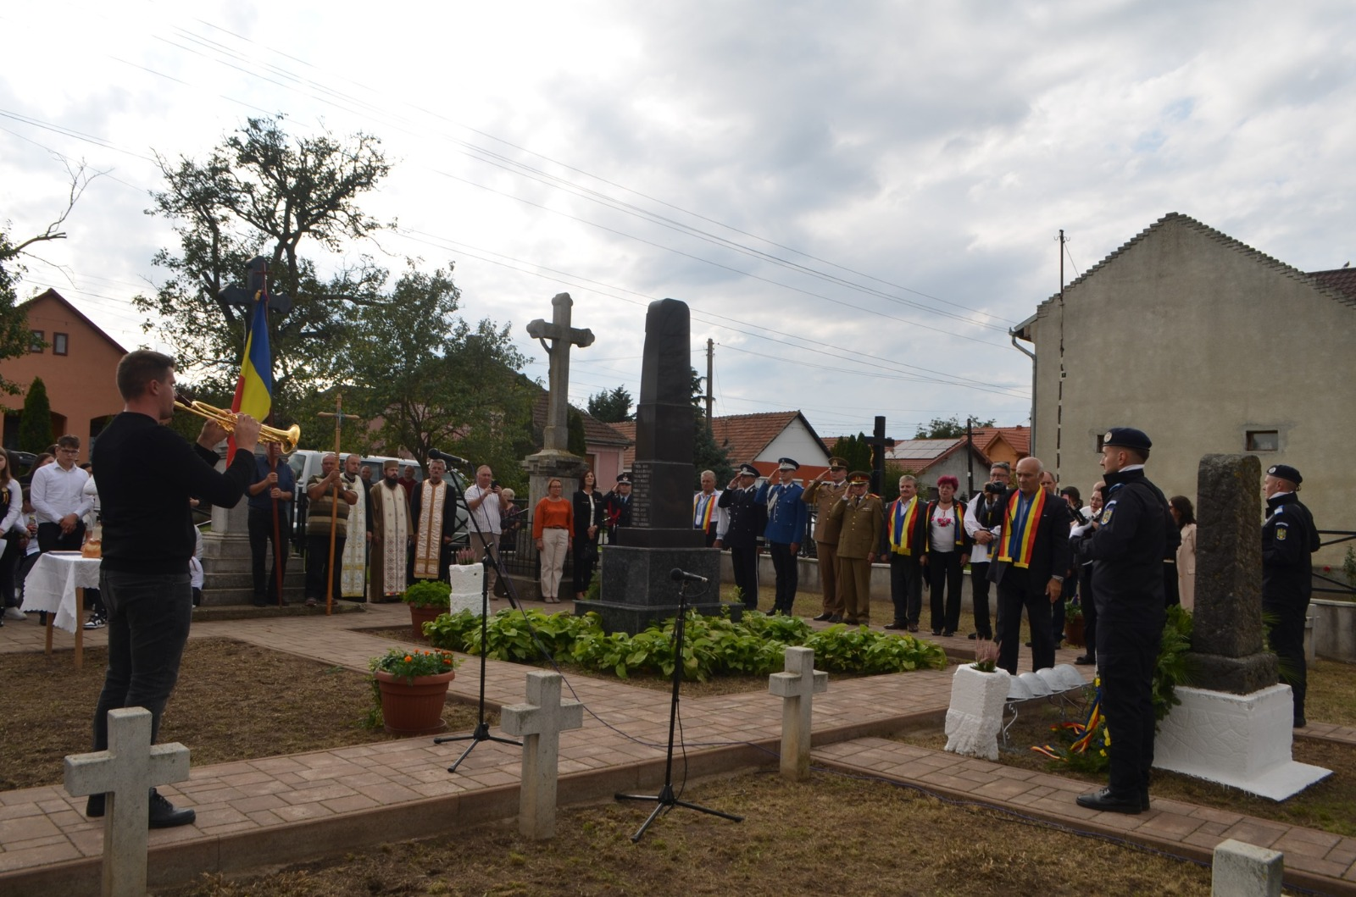
R O M Â N I A
Ministerul Afacerilor Interne
INSTITUȚIA PREFECTULUI JUDEȚUL SATU MARE
”Silenzio” la trompetă MOFTINU MIC

Slide 41
R O M Â N I A
Ministerul Afacerilor Interne
INSTITUȚIA PREFECTULUI JUDEȚUL SATU MARE
Obiectivul nr.2.:
S-au evidențiat în mod deosebit prin participare și calitatea programului artistic, elevi și profesori de la școlile gimnaziale, preoți și localnici, din localitățile:
ARDUD, BABȚA,BELTIUG, BOTIZ, CIUMEȘTI, MOFTINU MIC, POMI, TĂȘNAD, SUPURU DE JOS, SANISLĂU, SOCOND, TEREBEȘTI, URZICENI ȘI VIILE SATU MARE.

Slide 42
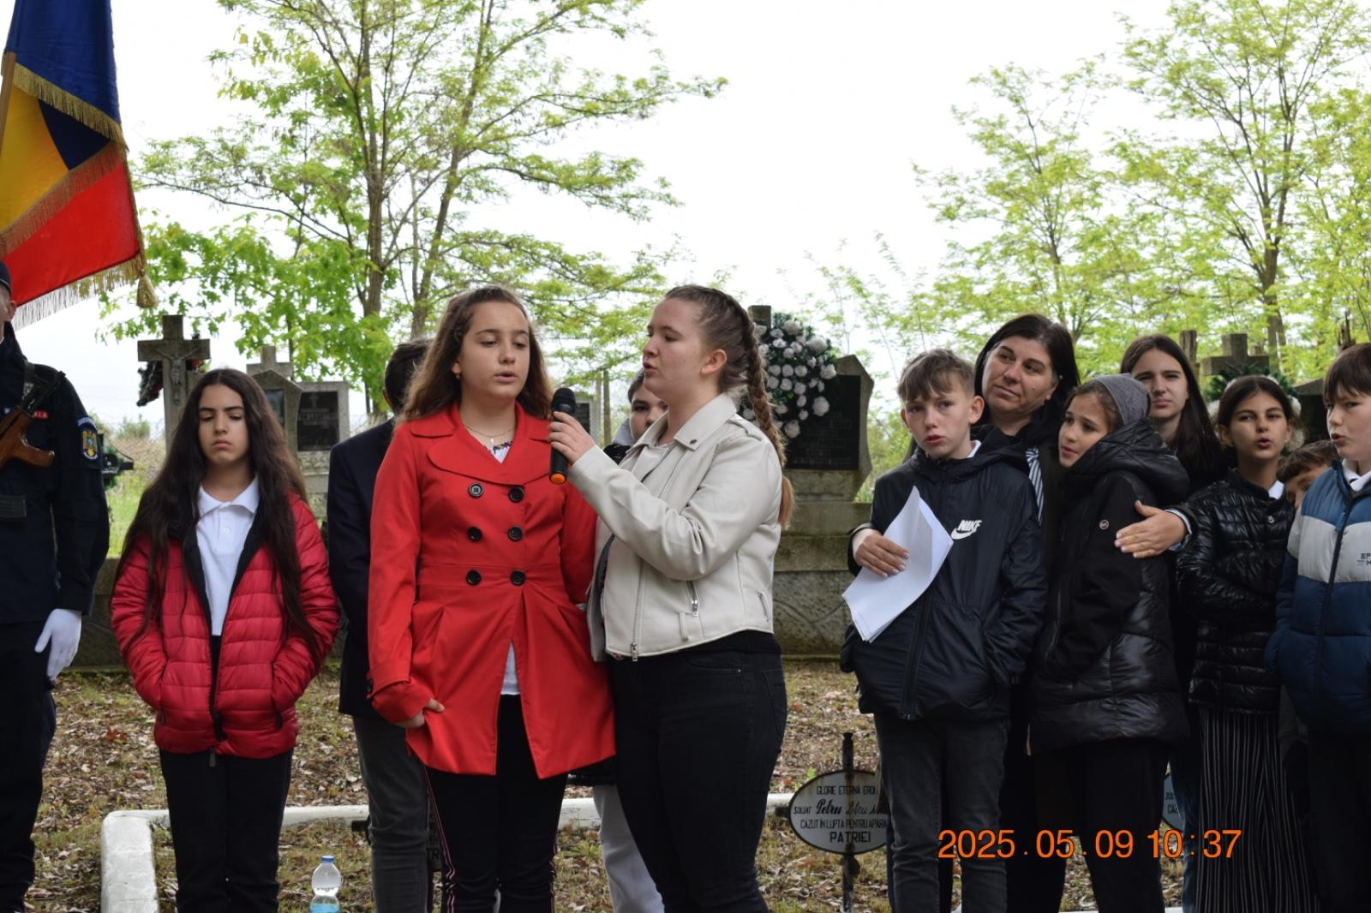
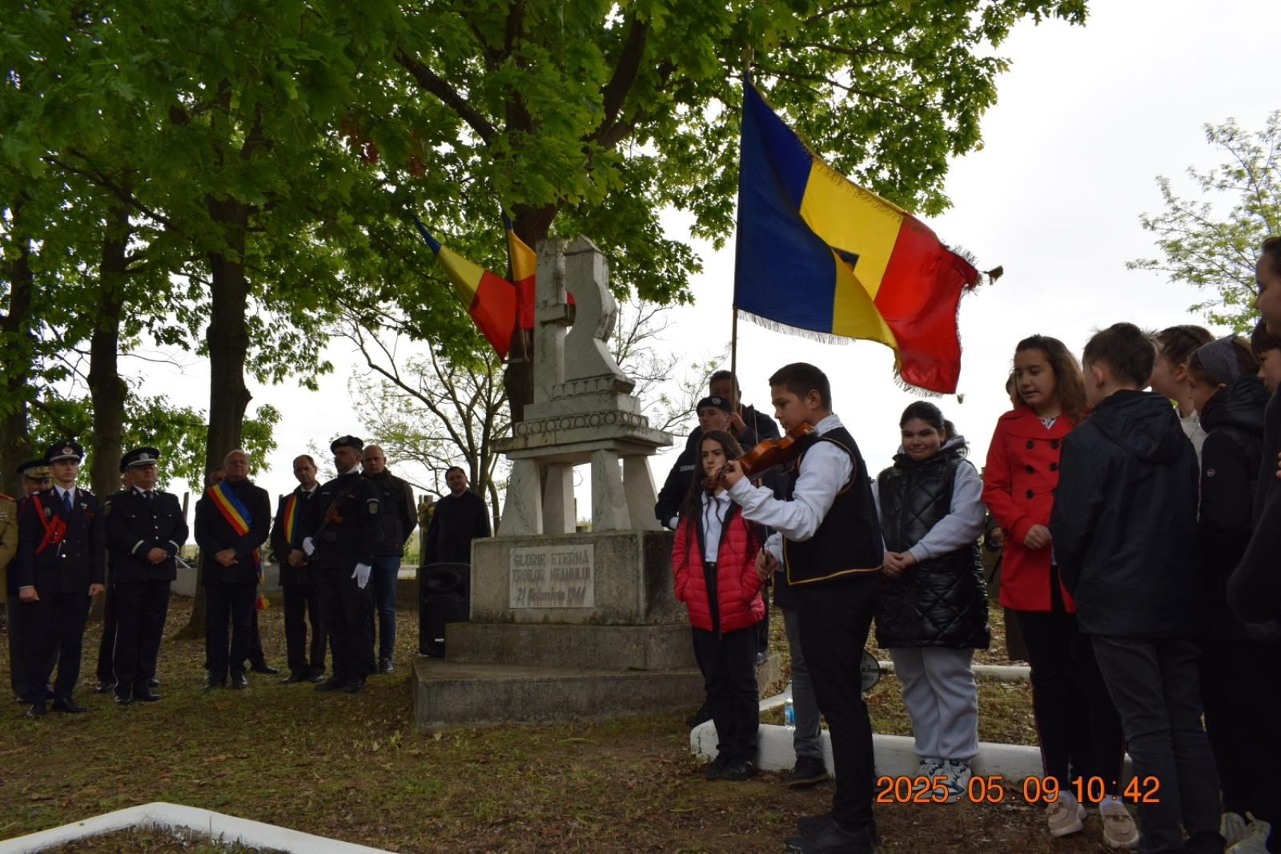
R O M Â N I A
Ministerul Afacerilor Interne
INSTITUȚIA PREFECTULUI JUDEȚUL SATU MARE
Elevii Liceului Tehnologic din Ardud

Slide 43
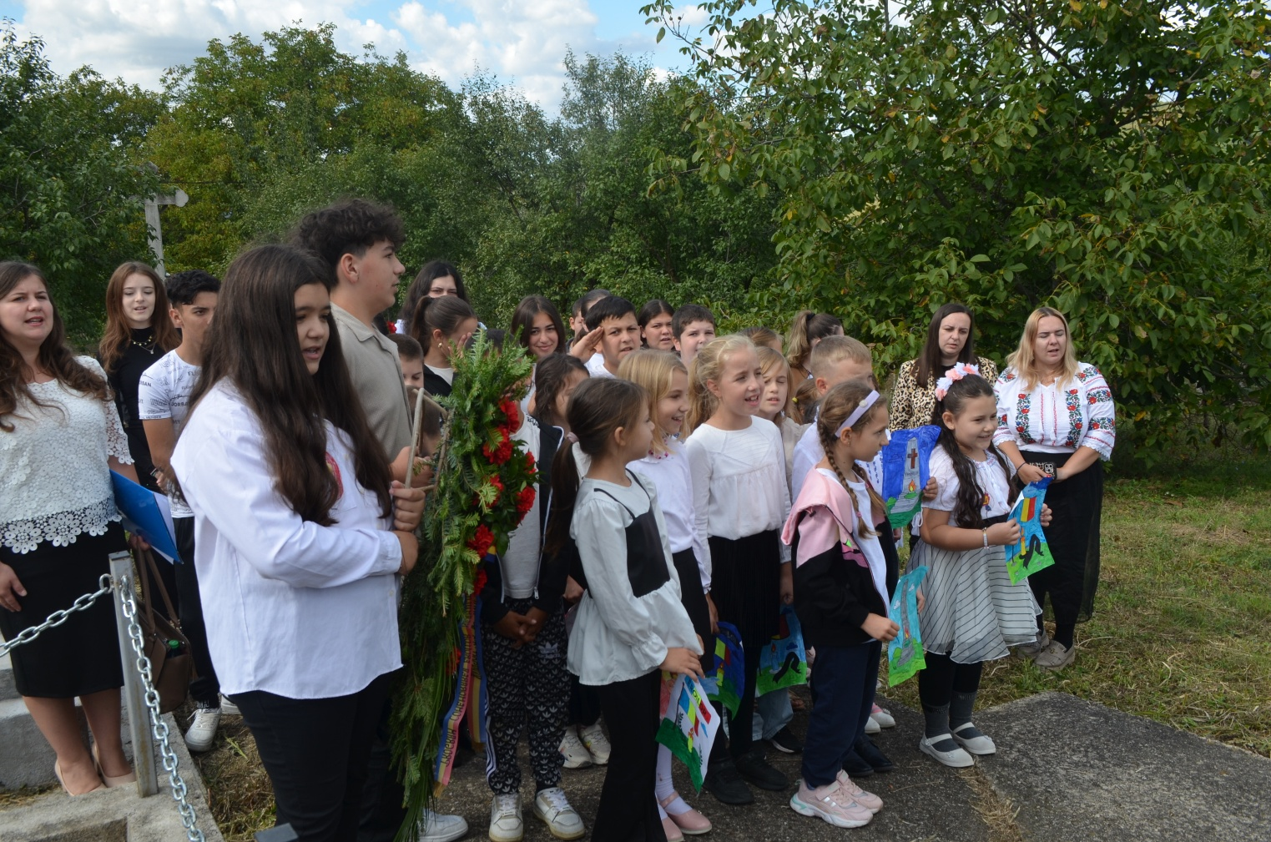
R O M Â N I A
Ministerul Afacerilor Interne
INSTITUȚIA PREFECTULUI JUDEȚUL SATU MARE
Elevi ai Școlii Gimnaziale din Babța

Slide 44
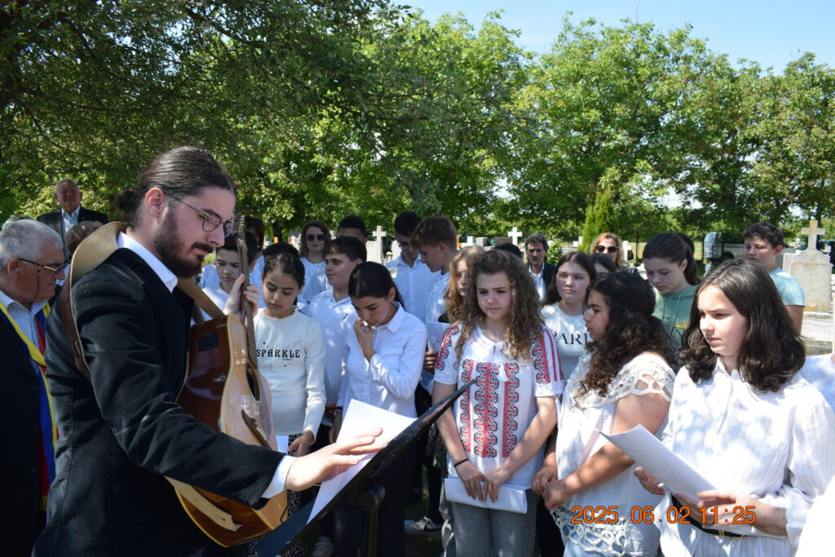
R O M Â N I A
Ministerul Afacerilor Interne
INSTITUȚIA PREFECTULUI JUDEȚUL SATU MARE
Elevi ai Școlii Gimnaziale ”Viorel Sălăgean” din Beltiug

Slide 45
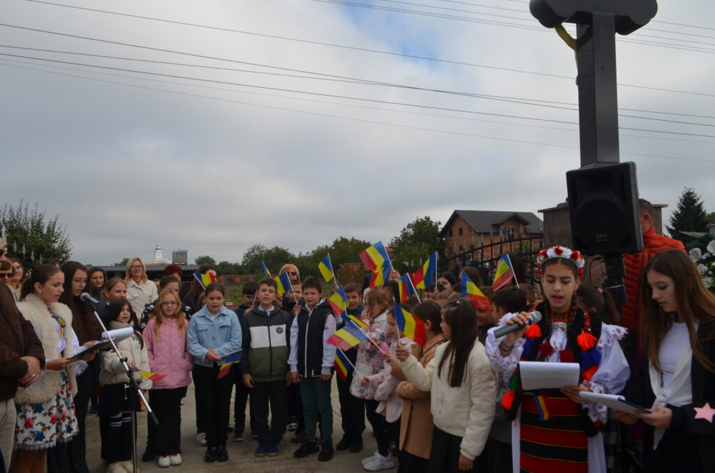
R O M Â N I A
Ministerul Afacerilor Interne
INSTITUȚIA PREFECTULUI JUDEȚUL SATU MARE
Elevi ai Școlii Gimnaziale din Botiz

Slide 46
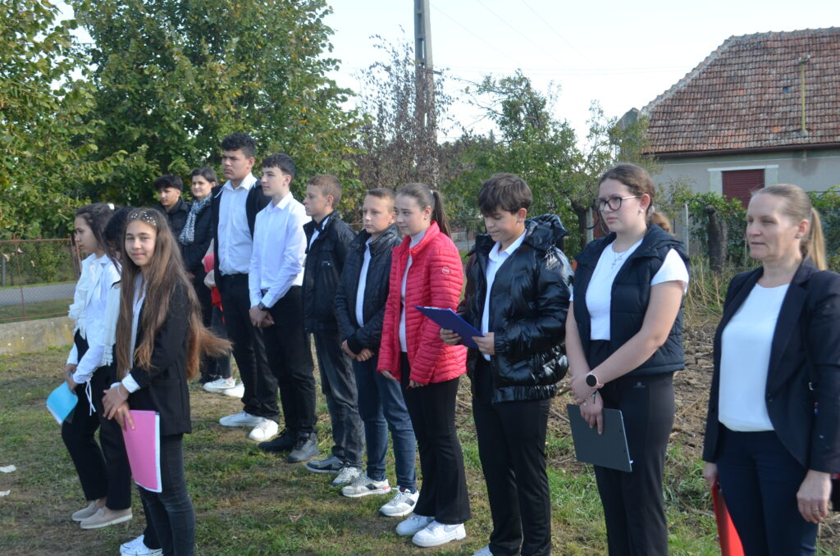
R O M Â N I A
Ministerul Afacerilor Interne
INSTITUȚIA PREFECTULUI JUDEȚUL SATU MARE
Elevi de la Școala Gimnazială CIUMEȘTI

Slide 47
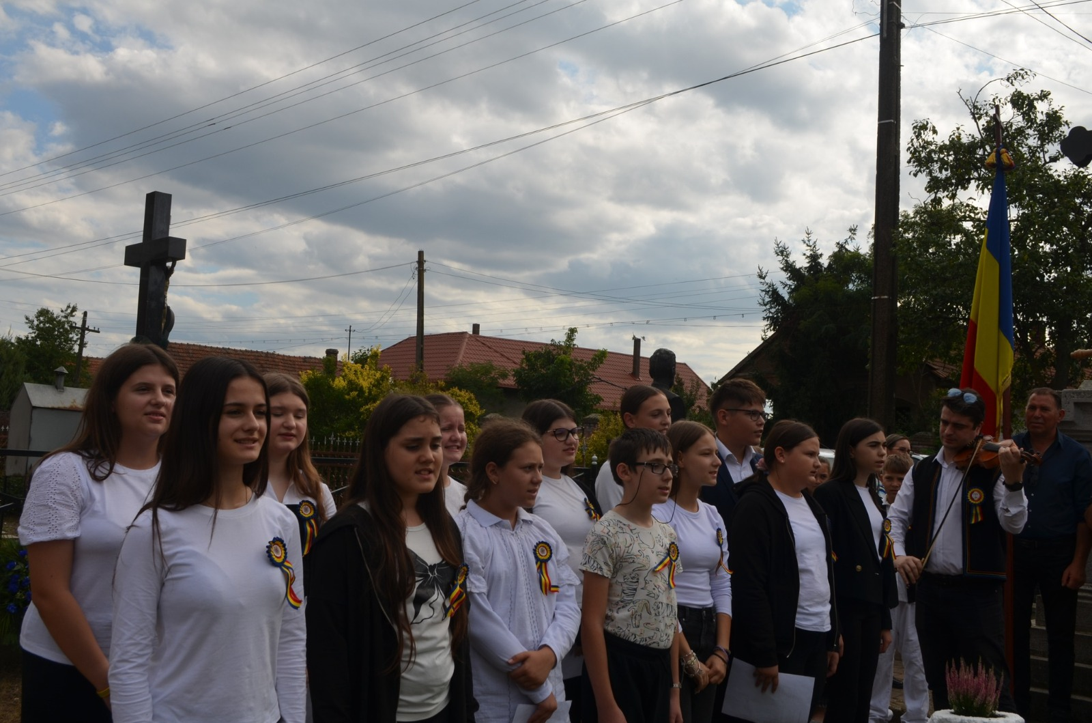
R O M Â N I A
Ministerul Afacerilor Interne
INSTITUȚIA PREFECTULUI JUDEȚUL SATU MARE
Elevi Școala Gimnazială Mihai Viteazul din MOFTINU MIC

Slide 48
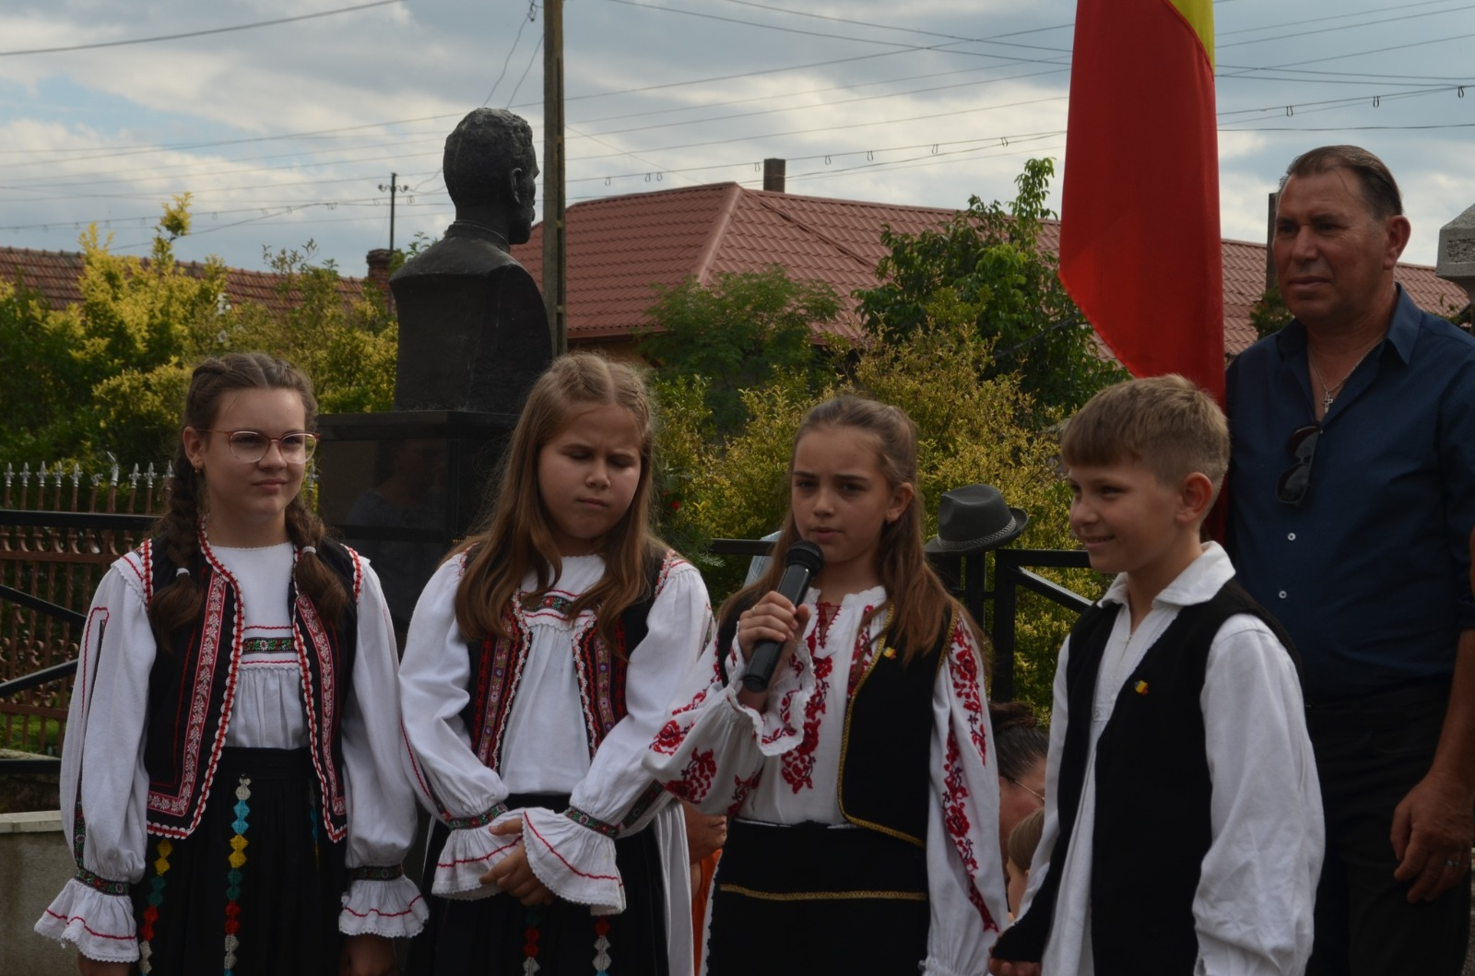
R O M Â N I A
Ministerul Afacerilor Interne
INSTITUȚIA PREFECTULUI JUDEȚUL SATU MARE
Elevi Moftinu Mic

Slide 49
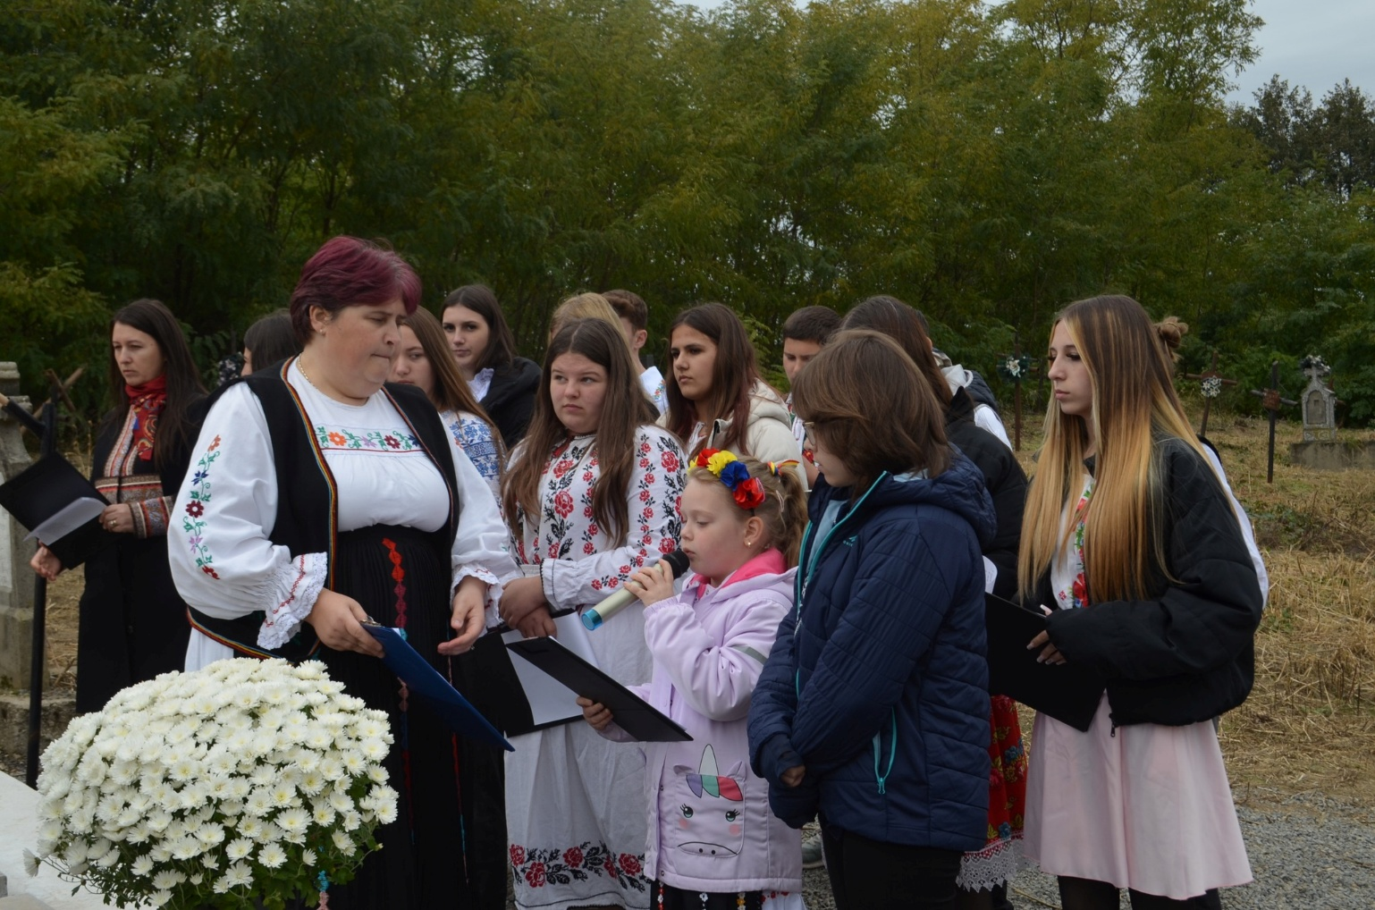
R O M Â N I A
Ministerul Afacerilor Interne
INSTITUȚIA PREFECTULUI JUDEȚUL SATU MARE
Program artistic elevi Școala Gimnazială ”Gheorghe Marina” POMI

Slide 50
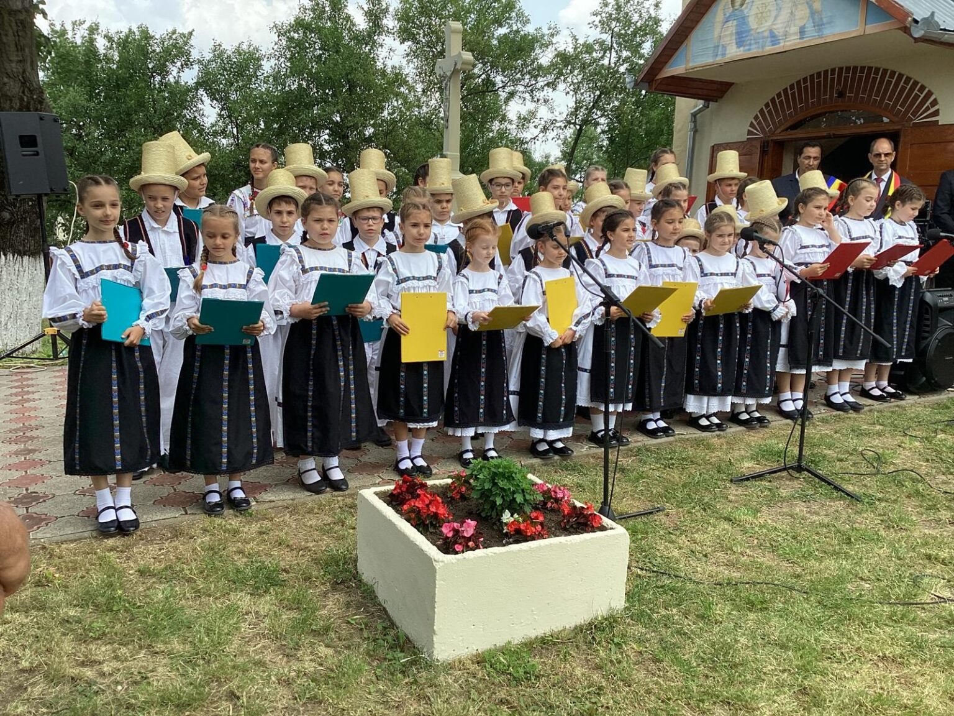
R O M Â N I A
Ministerul Afacerilor Interne
INSTITUȚIA PREFECTULUI JUDEȚUL SATU MARE
SĂRĂUAD Ansamblul ” FLORI DE CODRU ” Tășnad

Slide 51
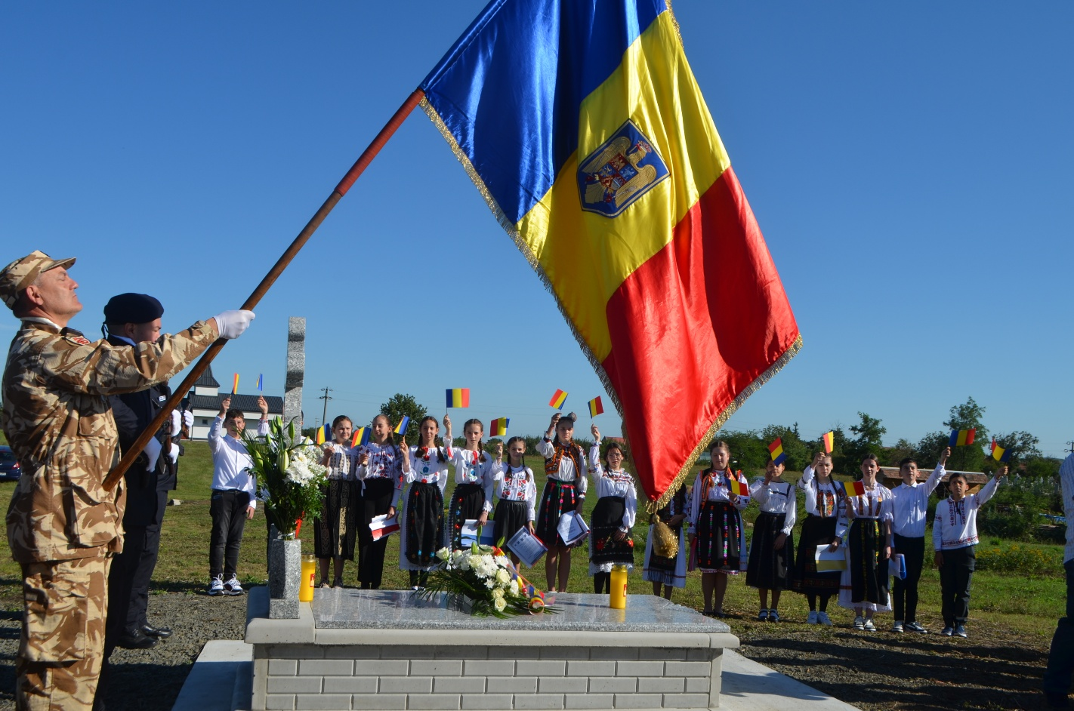
R O M Â N I A
Ministerul Afacerilor Interne
INSTITUȚIA PREFECTULUI JUDEȚUL SATU MARE
Elevi ai Școlii Gimnaziale din Supuru de Jos

Slide 52
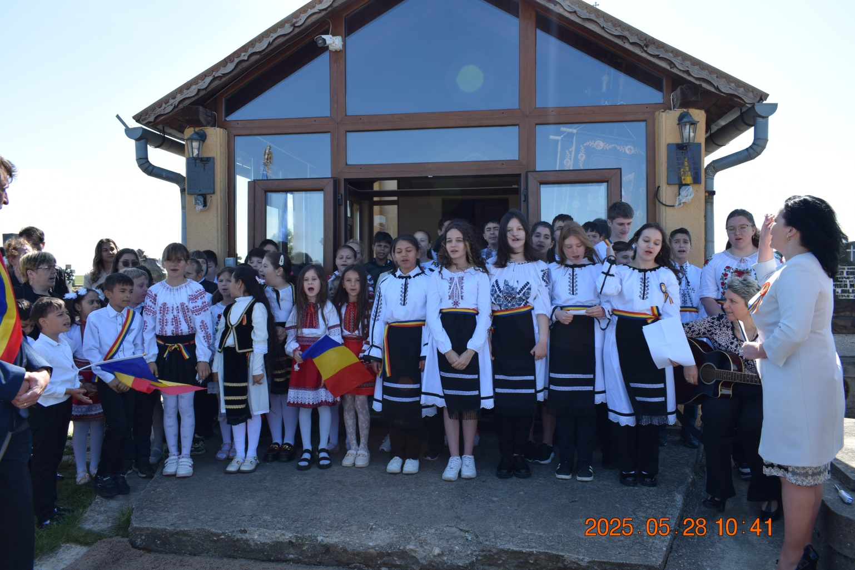
R O M Â N I A
Ministerul Afacerilor Interne
INSTITUȚIA PREFECTULUI JUDEȚUL SATU MARE
Elevi de la Școala ”Gheorghe Bulgăr” din SANISLĂU

Slide 53
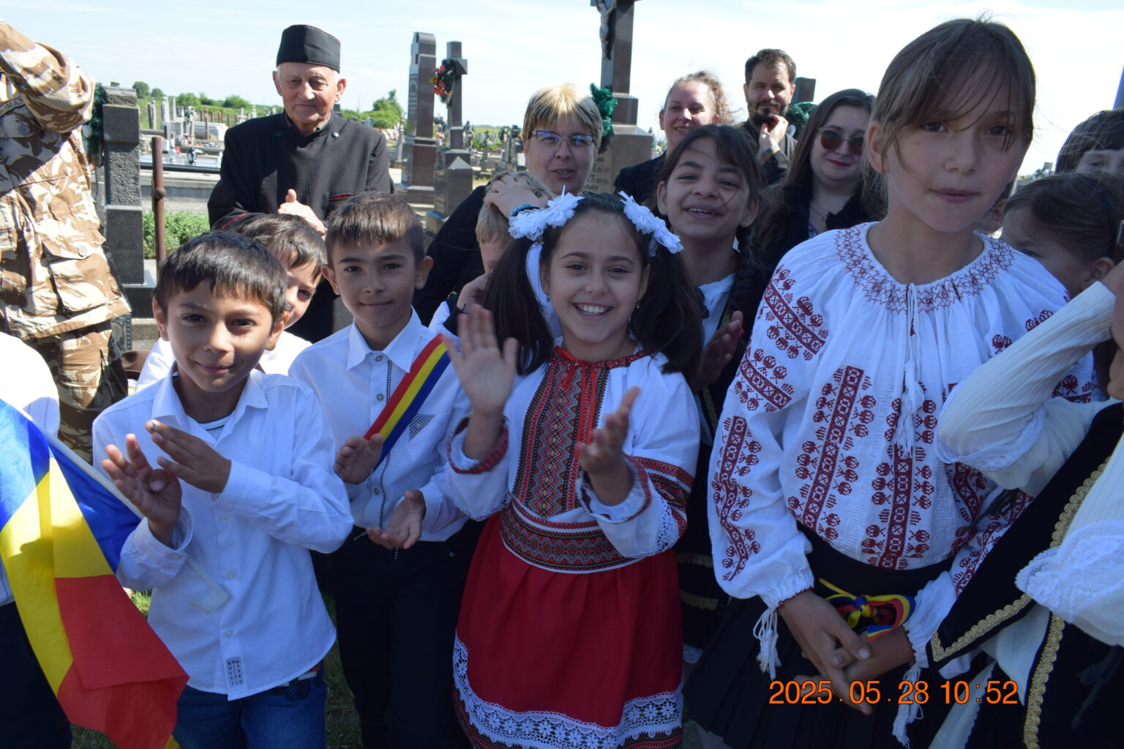
R O M Â N I A
Ministerul Afacerilor Interne
INSTITUȚIA PREFECTULUI JUDEȚUL SATU MARE
Elevi Sanislău

Slide 54
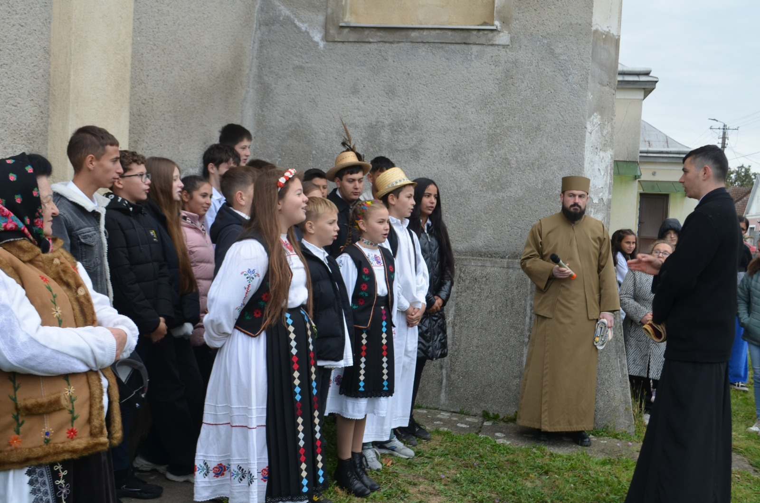
R O M Â N I A
Ministerul Afacerilor Interne
INSTITUȚIA PREFECTULUI JUDEȚUL SATU MARE
Elevi ai Școlii Gimnaziale din SOCOND

Slide 55
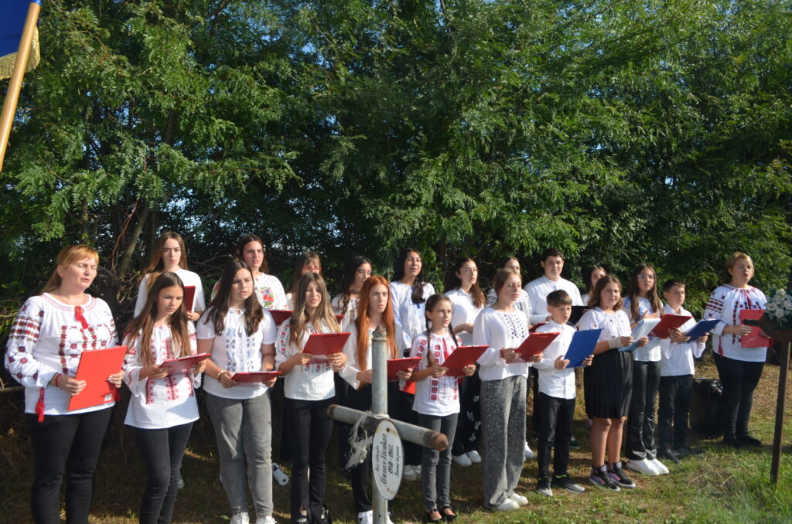
R O M Â N I A
Ministerul Afacerilor Interne
INSTITUȚIA PREFECTULUI JUDEȚUL SATU MARE
Elevi ai Școlii Gimnaziale din Terebești

Slide 56
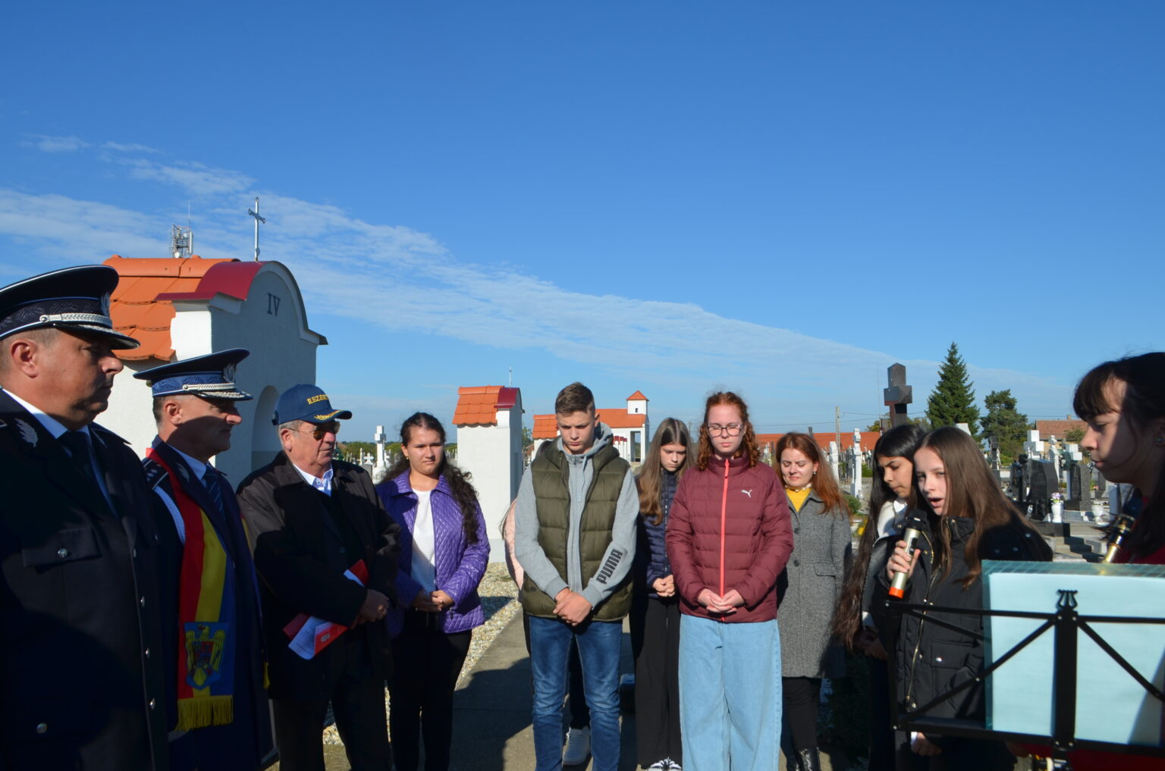
R O M Â N I A
Ministerul Afacerilor Interne
INSTITUȚIA PREFECTULUI JUDEȚUL SATU MARE
Elevi ai Școlii Gimnaziale ” Tempfli Jozsef ” din URZICENI

Slide 57
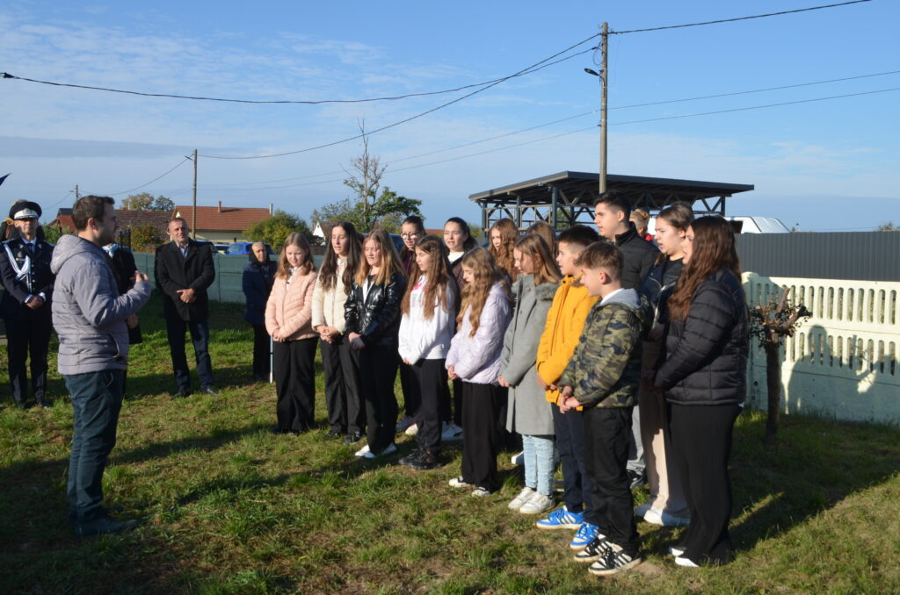
R O M Â N I A
Ministerul Afacerilor Interne
INSTITUȚIA PREFECTULUI JUDEȚUL SATU MARE
CIONCHEȘTI-Elevi de la Școala Gimnazială din VIILE SATU MARE

Slide 58
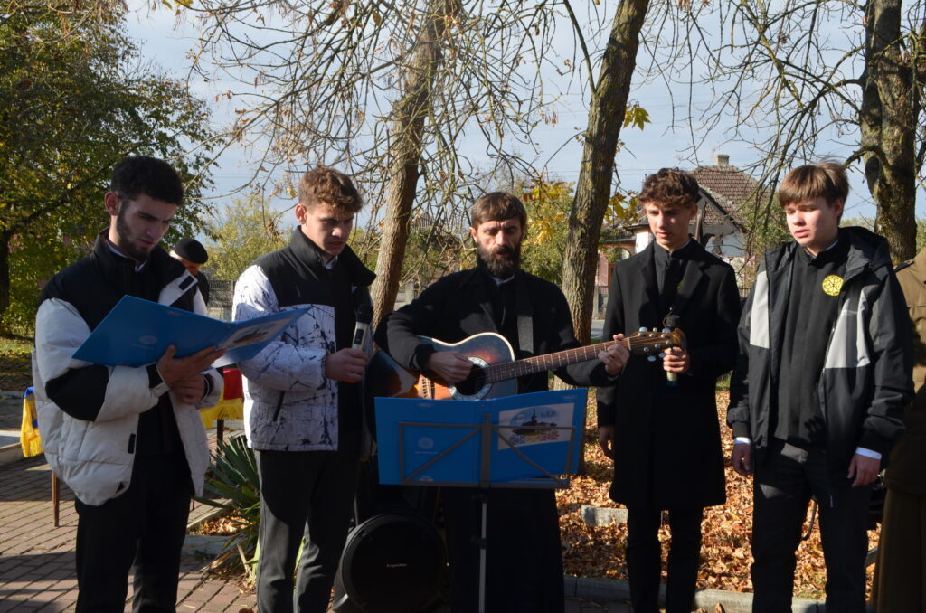
R O M Â N I A
Ministerul Afacerilor Interne
INSTITUȚIA PREFECTULUI JUDEȚUL SATU MARE
GRUP PSALTIC TĂTĂREȘTI-VIILE SATU MARE

Slide 59
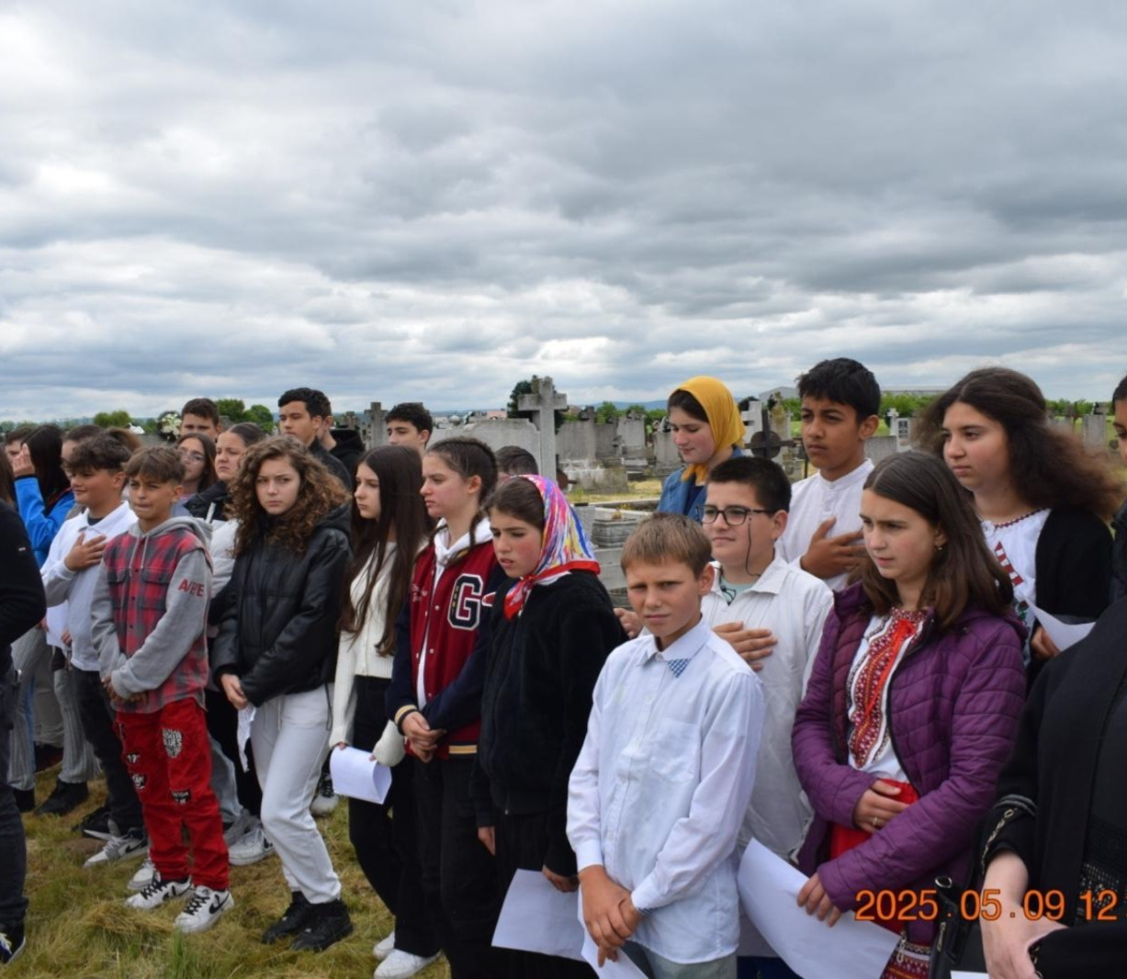
R O M Â N I A
Ministerul Afacerilor Interne
INSTITUȚIA PREFECTULUI JUDEȚUL SATU MARE
RESPECT IMNULUI NAȚIONAL-ELEVI MĂDĂRAS, ARDUD

Slide 60
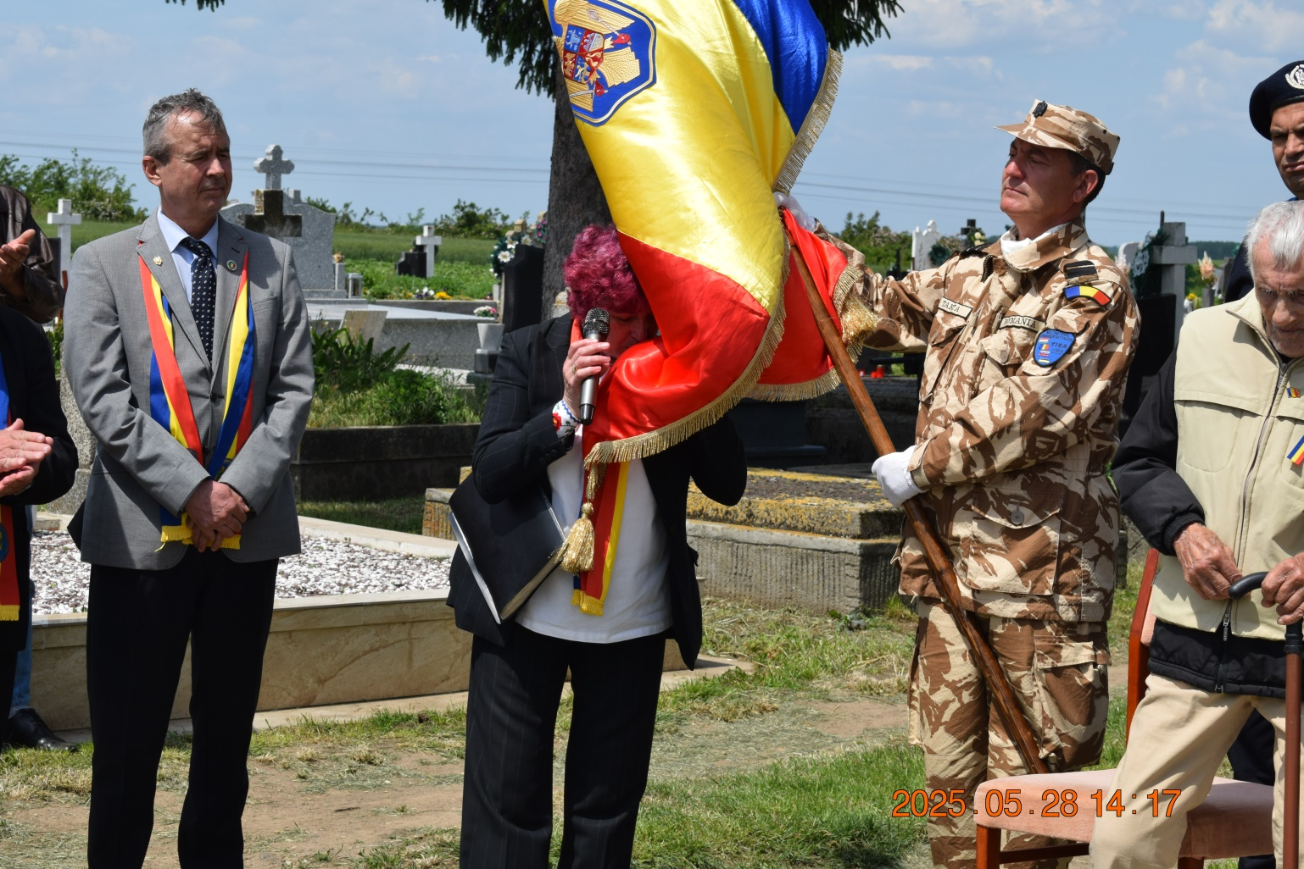
R O M Â N I A
Ministerul Afacerilor Interne
INSTITUȚIA PREFECTULUI JUDEȚUL SATU MARE
Programele artistice au fost completate ”armonios ” de tradiționalele noastre ”voci partenere”:
Angela Munteanu și Iosif Pordea!

Slide 61
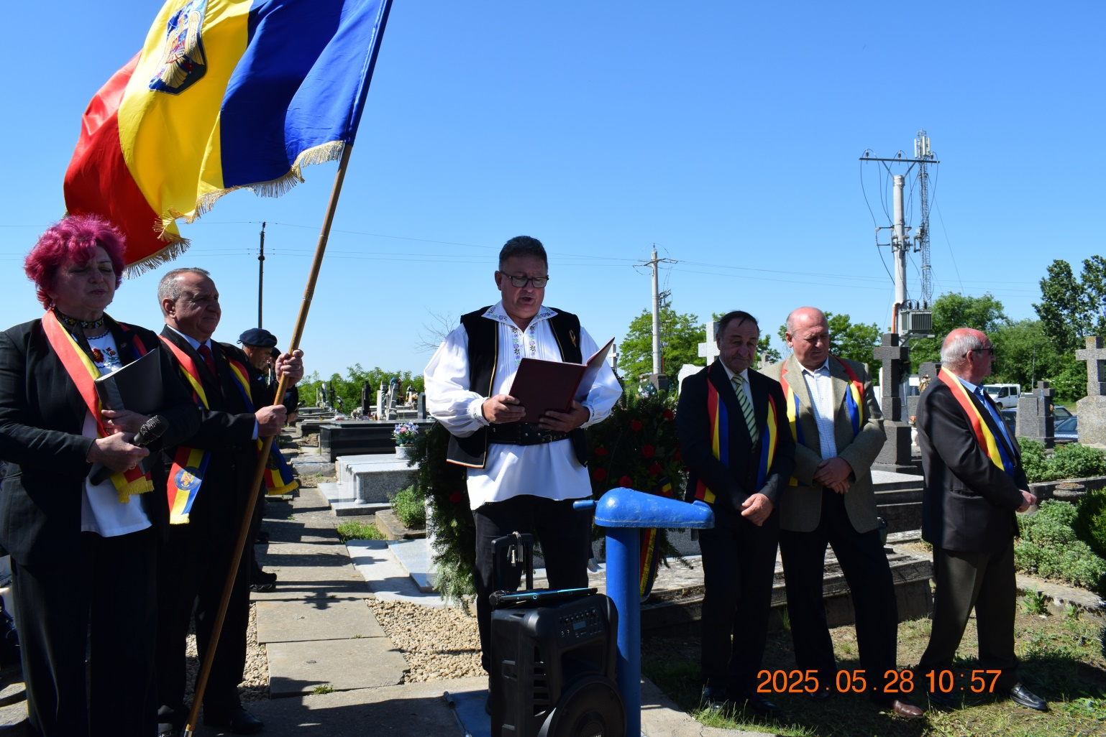
R O M Â N I A
Ministerul Afacerilor Interne
INSTITUȚIA PREFECTULUI JUDEȚUL SATU MARE

Slide 62
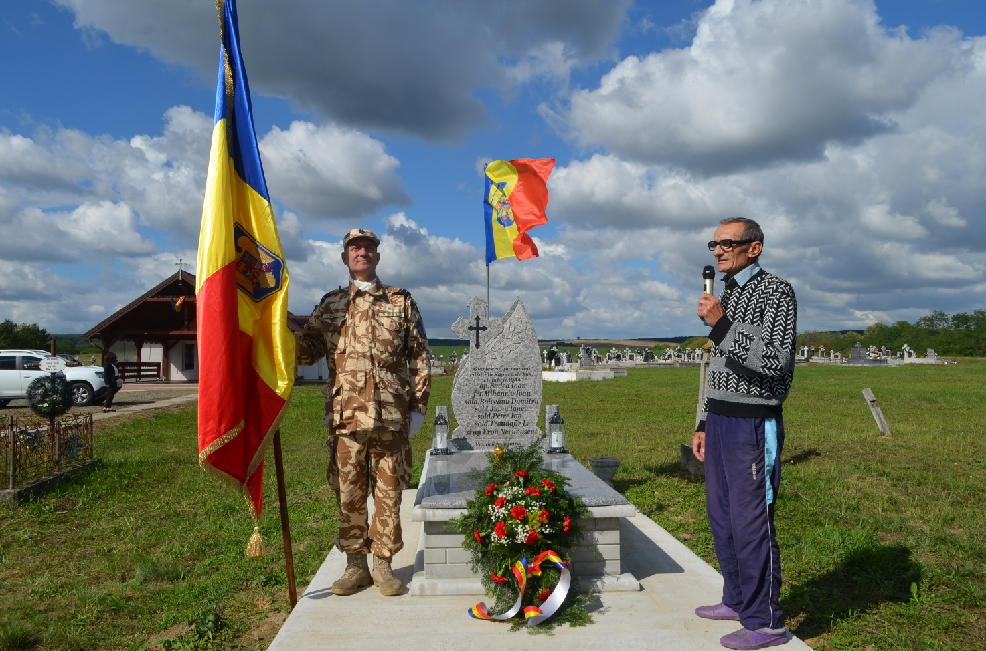
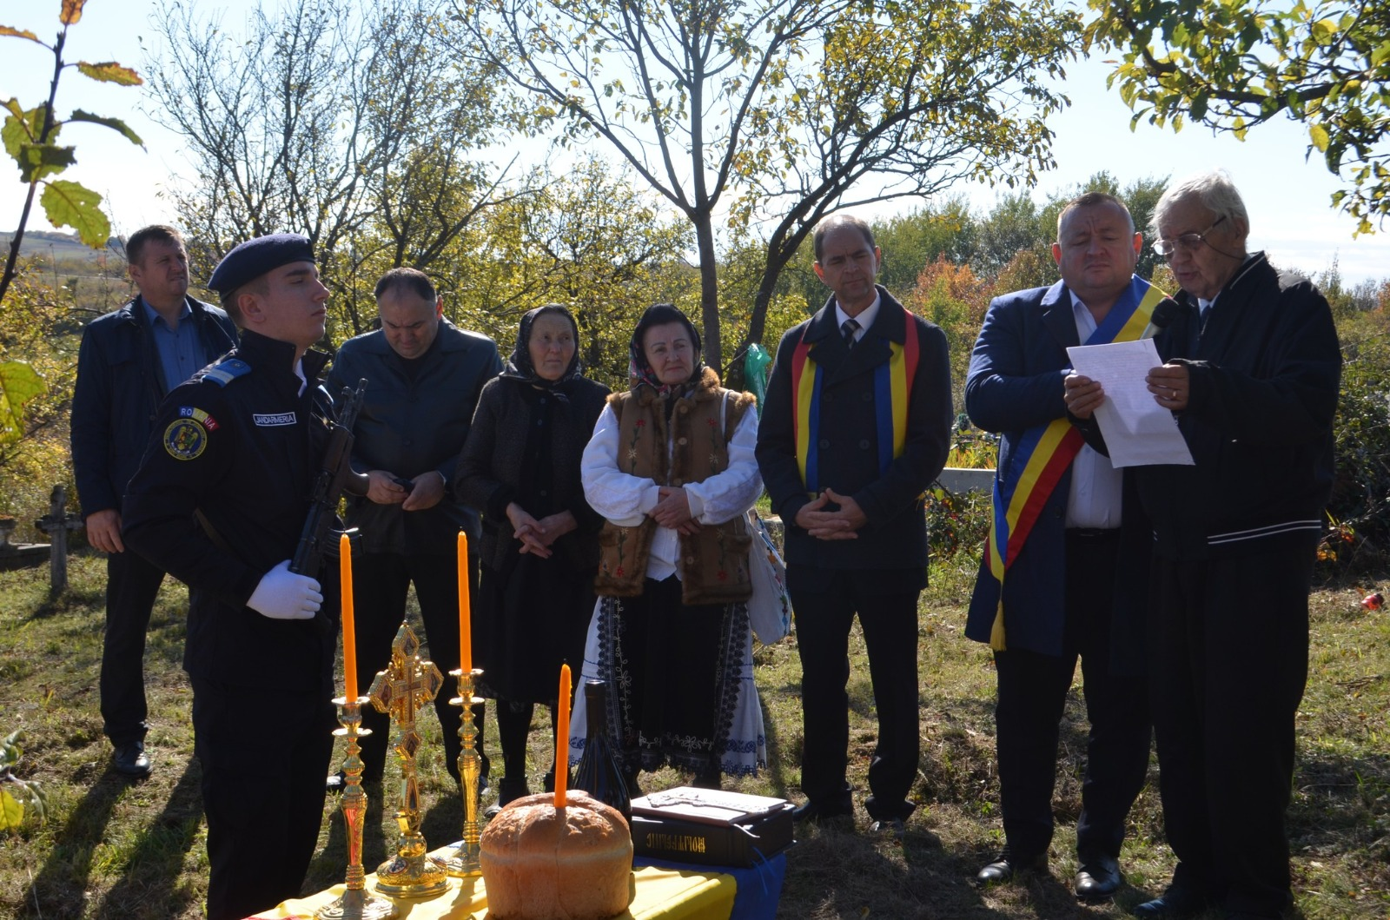
R O M Â N I A
Ministerul Afacerilor Interne
INSTITUȚIA PREFECTULUI JUDEȚUL SATU MARE
Recitare poezie Supuru de Sus Prezentare evenimente octombrie 1944 Cuța

Slide 63

R O M Â N I A
Ministerul Afacerilor Interne
INSTITUȚIA PREFECTULUI JUDEȚUL SATU MARE
Recitare poezie Preot Gabriel Chereji

Slide 64

R O M Â N I A
Ministerul Afacerilor Interne
INSTITUȚIA PREFECTULUI JUDEȚUL SATU MARE
Recitare poezie eleva Cristina Simo-Tătărești

Slide 65

R O M Â N I A
Ministerul Afacerilor Interne
INSTITUȚIA PREFECTULUI JUDEȚUL SATU MARE
Moderatorii activităților și protocolului adică ...
Moderator
Muzeograf
MIHAI
MOCAN

Slide 66

R O M Â N I A
Ministerul Afacerilor Interne
INSTITUȚIA PREFECTULUI JUDEȚUL SATU MARE
Moderator
col.(r)VASILE
BUDURLEAN

Slide 67

R O M Â N I A
Ministerul Afacerilor Interne
INSTITUȚIA PREFECTULUI JUDEȚUL SATU MARE
Moderator
col.(r) ȘTEFAN
COȘARCA

Slide 68

R O M Â N I A
Ministerul Afacerilor Interne
INSTITUȚIA PREFECTULUI JUDEȚUL SATU MARE
Moderator
col.(r) IOSIF
PORDEA

Slide 69

R O M Â N I A
Ministerul Afacerilor Interne
INSTITUȚIA PREFECTULUI JUDEȚUL SATU MARE
Moderator
col.(r)
GHEORHE STRÂMB

Slide 70

R O M Â N I A
Ministerul Afacerilor Interne
INSTITUȚIA PREFECTULUI JUDEȚUL SATU MARE
Moderator
col.(r)
ADRIAN MOCAN

Slide 71

R O M Â N I A
Ministerul Afacerilor Interne
INSTITUȚIA PREFECTULUI JUDEȚUL SATU MARE
Moderator
col.(r)
GABRIEL CHEREGI

Slide 72
R O M Â N I A
Ministerul Afacerilor Interne
INSTITUȚIA PREFECTULUI JUDEȚUL SATU MARE
Obiectivul nr.3:
Identificarea altor morminte de război, nume de eroi:
Prin efortul unor membri din asociațiile de rezerviști militari, au fost identificate numele a 30 eroi care nu sunt/erau trecute pe pietrele de mormânt din localitățile: Acâș, Borlești, Ghenci, Mădăras, Pomi, Racova, Socond, Soconzel.
Au fost făcute demersuri în continuare pentru identificarea numelor celor 8 maramureșeni ce sunt înhumați în mormântul comun de război de la Moișeni, dar din păcate, nu s-a obținut decât o informație al cărui conținut se va încerca a se valorifica.

Slide 73
R O M Â N I A
Ministerul Afacerilor Interne
INSTITUȚIA PREFECTULUI JUDEȚUL SATU MARE
NOTA:
După cum s-a prezentat anul trecut, în completarea activităților din Program, s-a reușit, prin conclucrare cu domnul col.(r) Ștefan Coșarca și colegul Dan Feraru, dezvoltarea web-site-lui cu denumirea ” Comemorarea Eroilor Neamului în Județul Satu Mare ”, care după doar .....luni de la lansare a ajuns pe primul loc în preferințele ........... Totodată pe pagina de facebook a Programului, au fost postate un număr impresionant de fotografii, de la fiecare eveniment organizat.
Consider că acest mod de promovare vizuală este binevenit și foarte util, atât pentru cei implicați direct în Pogram, cât și pentru cei care doresc informații și date în legătură cu eroii neamului din județul Satu Mare.
Prezentare Dan Feraru...

Slide 74
R O M Â N I A
Ministerul Afacerilor Interne
INSTITUȚIA PREFECTULUI JUDEȚUL SATU MARE
Obiective pentru anul 2026:
Identificarea unei formule optime cu privire la timpii de derulare a protocolului activităților la U.A.T. în care există mai multe morminte de război;
Găsirea unor formule mai atractive pentru elevi în participarea lor la evenimentele de comemorare din Program;
Sprijinirea autorității publice locale pentru reabilitarea mormântului comun de război din Cehal (pădure, în locul numit ”La Motoare”)
Continuarea activităților de identificare a celor 8 (opt) maramureșeni ce sunt înhumați în mormântul comun de război de la Moișeni;
Implicarea de către autoritățile locale a unui număr mai mare de localnici, inclusiv consilieri locali, la activitățile de comemorare din Program ce au loc în localitățile lor;

Slide 75
R O M Â N I A
Ministerul Afacerilor Interne
INSTITUȚIA PREFECTULUI JUDEȚUL SATU MARE
6. Asigurarea de către autoritățile locale a sonorizării evenimentelor de comemorare în cât mai multe locații;
7. Cooptarea ca și parteneri în Program și a altor asociații civico patriotice;
8. Dezvoltarea site-lui ” comemorarea eroii neamului” prin postarea, de date și poze, cât mai curând posibil după evenimentul organizat, precum și definitivarea hărții interactive, prin postarea de informații complete referitoare la fiecare mormânt de război identificat pe teritoriul județului Satu Mare, în scopul de a prezenta public date despre locul, eroii înhumați, evenimentele desfășurate în bătăliile din zonă și alte detalii de interes.

Slide 76


R O M Â N I A
Ministerul Afacerilor Interne
INSTITUȚIA PREFECTULUI JUDEȚUL SATU MARE
Mulțumiri tuturor celor ce au contribuit la buna desfășurare a activităților din cadrul Programului desfășurate în anul 2025, doamnelor și domnilor primari, Consiliului Județean Satu Mare și bineînțeles partenerilor și colaboratorilor. ...

Slide 77


R O M Â N I A
Ministerul Afacerilor Interne
INSTITUȚIA PREFECTULUI JUDEȚUL SATU MARE
Mulțumiri partenerilor ..

Slide 78

R O M Â N I A
Ministerul Afacerilor Interne
INSTITUȚIA PREFECTULUI JUDEȚUL SATU MARE
Mulțumiri partenerilor ..

Slide 79

R O M Â N I A
Ministerul Afacerilor Interne
INSTITUȚIA PREFECTULUI JUDEȚUL SATU MARE
Mulțumiri rezerviștilor militari

Slide 80


R O M Â N I A
Ministerul Afacerilor Interne
INSTITUȚIA PREFECTULUI JUDEȚUL SATU MARE
Mulțumiri partenerilor și colaboratorilor ..

Slide 81

R O M Â N I A
Ministerul Afacerilor Interne
INSTITUȚIA PREFECTULUI JUDEȚUL SATU MARE
Slujba de pomenire a eroului Petru Namoilă de la Tiream oficiată în limba maghiară și română

Slide 82

R O M Â N I A
Ministerul Afacerilor Interne
INSTITUȚIA PREFECTULUI JUDEȚUL SATU MARE
Garda la mormânt

Slide 83
R O M Â N I A
Ministerul Afacerilor Interne
INSTITUȚIA PREFECTULUI JUDEȚUL SATU MARE
Mulțumiri
De asemenea mass-mediei locale și revistei Eroii Neamului.
Prin acest Program, dorim a se aduce aminte despre cei ce au scris adevăratele pagini de istorie ale neamului românesc, despre bunicii unora din generația noastră și străbunicii unora din tânăra generație, despre cei care au pus Patria mai presus decât viața lor !
Aceste fapte au fost reale și nimeni nu le poate nega!

Slide 84
R O M Â N I A
Ministerul Afacerilor Interne
INSTITUȚIA PREFECTULUI JUDEȚUL SATU MARE
Academician Ioan Aurel Pop, Președintele Academiei Române:
”Trecutul nu e literă moartă, ci exemple de viață”,
Mihail Sadoveanu :
” Patriotismul nu înseamnă ură împotriva altor neamuri, ci datorie către neamul nostru; nu înseamnă pretenţia că suntem cel mai vrednic popor din lume, ci îndemnul să devenim un popor vrednic.
Astfel că, datoria noastră și a generațiilor viitoare, este aceea de a-i păstra veșnic în memorie pe eroi și să ne închinăm cu respect în fața mormintelor lor.”

Slide 85
R O M Â N I A
Ministerul Afacerilor Interne
INSTITUȚIA PREFECTULUI JUDEȚUL SATU MARE
Considerăm că imboldul ce ne insuflă dorința de a continua acțiunile, în vederea îndeplinirii nobilului scop de cinstire a memoriei înaintașilor, va face ca Programul ”Comemorarea Eroilor Neamului în județul Satu Mare” să meargă mai departe, deoarece:
” NEAMUL ESTE ETERN PRIN CULTUL EROILOR ”
( Nicolae Iorga)
Mulțumesc pentru atenție!
Întocmit: coordonator Program, Claudiu Florian GĂZDAC
Tehnoredactat: Dan FERARU
Foto: col.(r) Ștefan Coșarca, Ionică Moldovan

Slide 86

R O M Â N I A
Ministerul Afacerilor Interne
INSTITUȚIA PREFECTULUI JUDEȚUL SATU MARE
GLORIE ETERNĂ EROILOR NEAMULUI !

